Slide 1
计算机网络安全
郑州大学网络空间安全学院

Slide 2

认课老师
Teacher: 任两品
Email:rlp820806@163.com
办公室：行政楼325

Slide 3
课程导学
信息化（数字化、网络化、智能化）已成为这个时代最重要的特征。一切人类活动，无论个人生活、企业生产还是国家管理，不仅在传统的陆、海、空等有形空间进行，也在“无影无形”的网络空间进行。网络空间迅速发展，已经成为与陆、海、空、太空并列的第五维空间。
网络就像空气和水一样，成为人们生活中不可或缺的环境基础。网络空间与陆、海、空、太空等并非处于物理空间上的并列位置，而是与传统空间渗透融合，且对实体世界的控制能力越来越强。

Slide 4
课程导学
伴随着云计算、大数据、人工智能、区块链、5G、量子计算等新一代信息技术的发展，网络空间必将进一步加速升级拓展。
信息化使我们的生产、生活更加便捷高效，与此同时，却也让全人类面临前所未有的安全挑战。网络空间早已变成“狼烟四起”的新战场。

Slide 5
课程导学
似超2亿国内个人信息在国外暗网论坛兜售
国内某银行疑似发生数据泄露 高达1679万条
全国首例利用微信清粉软件获取用户信息案宣判
中信银行因泄露客户信息被罚450万元
30人贩卖6亿条个人信息获利800余万
一公司卖个人信息被罚320万
央视315曝光摄像头盗取人脸信息
境外白象、海莲花、毒云藤、蔓灵花等APT组织攻击行动高发
美国中央情报局CIA攻击组织（APT-C-39）对中国关键领域长达十一年的网络渗透攻击
关于APT参看http://www.topsec.com.cn/zhuanti/APT.html

Slide 6
课程导学
网络安全是现代信息化建设发展和应用的重要前提和保障。网络安全问题已经引起世界各国的高度重视并成为关注的焦点，网络安全不仅关系到国计民生，还与国家安全密切相关，不仅涉及到国家政治、军事和经济各个方面，而且影响到国家的安全和主权。
【网络安全和信息化是一体之两翼、驱动之双轮，必须统一谋划、统一部署、统一推进、统一实施。做好网络安全和信息化工作，要处理好安全和发展的关系，做到协调一致、齐头并进，以安全保发展、以发展促安全，努力建久安之势、成长治之业。】
网络安全已成为热门研究和人才需求的新领域。【工业和信息化部人才交流中心《网络安全产业人才发展报告》（2021年版】预估目前我国网络安全专业人才累计缺口在140万以上，而每年网络安全相关专业的高校毕业生规模仅2万余人。
2015年6月，国务院学位委员会、教育部为实施国家安全战略，加快网络空间安全高层次人才培养，在《学位授予和人才培养学科目录》中在“工学”门类下增设“网络空间安全”一级学科，学科代码为“0839”，授予“工学”学位。

Slide 7
课程导学
美国、俄罗斯、英国、法国、印度、日本等国纷纷发展和建立自己的网络部队。美国于 2017 年 8 月将网络司令部升格为一级作战司令部, 其下属的 133支网络任务部队已具备作战能力; 美国国防部在 2018年7月发布4580万美元的采购计划, 拟开发武器系统“网络航母”,辅助网络部队执行情报侦察、网络攻击等行动。
分享关于俄乌冲突中网络攻击的一些文章
分享一些专业学习的微信订阅号

Slide 8
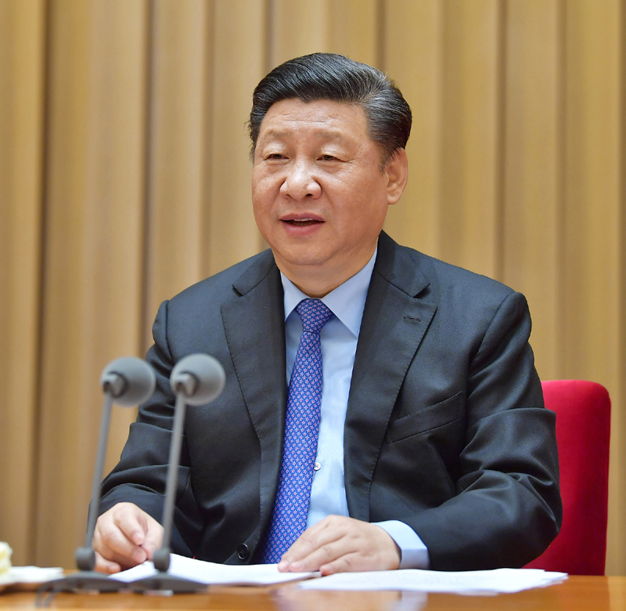

课程导学
党的十八大以来，以习近平同志为核心的党中央坚持从发展中国特色社会主义、实现中华民族伟大复兴中国梦的战略高度，系统部署和全面推进网络安全和信息化工作。我国互联网发展和治理不断开创新局面，网络空间日渐清朗，信息化成果惠及亿万群众，网络安全保障能力不断增强，网络空间命运共同体主张获得国际社会广泛认同。
没有网络安全就没有国家安全，没有信息化就没有现代化。
——2014年2月27日，在中央网络安全和信息化领导小组第一次会议上的讲话

Slide 9

课程导学
习近平的网络安全观http://www.cac.gov.cn/2018-02/02/c_1122358894.htm
习近平谈网络安全和信息化
http://www.cac.gov.cn/ztzl/xzt/10/zt/
2022网络安全宣传周（9.5-9.11）
https://www.gjwlaqxcz.cn/app/home

Slide 10
课程导学
2014年2月27日，中央网络安全和信息化领导小组成立并召开第一次会议，习近平任组长，继中央全面深化改革领导小组和中央国家安全委员会后的第三个由最高领导人习近平牵头的超级机构。
2015年7月1日，《中华人民共和国国家安全法》颁布实施，第二章第二十五条：国家建设网络与信息安全保障体系，提升网络与信息安全保护能力，加强网络和信息技术的创新研究和开发应用，实现网络和信息核心技术、关键基础设施和重要领域信息系统及数据的安全可控；加强网络管理，防范、制止和依法惩治网络攻击、网络入侵、网络窃密、散布违法有害信息等网络违法犯罪行为，维护国家网络空间主权、安全和发展利益。

Slide 11
课程导学
2016年4月19日，习近平主持召开网络安全和信息化工作座谈会并发表重要讲话，强调按照创新、协调、绿色、开放、共享的发展理念推动我国经济社会发展，是当前和今后一个时期我国发展的总要求和大趋势，我国网信事业发展要适应这个大趋势，在践行新发展理念上先行一步，推进网络强国建设，推动我国网信事业发展，让互联网更好造福国家和人民。
2016年11月7日，《中华人民共和国网络安全法》通过，2017年6月1日起施行。【要求课下浏览全文】
2016年12月27日，经中央网络安全和信息化领导小组批准，国家互联网信息办公室发布《国家网络空间安全战略》【概要浏览全文】

Slide 12
课程导学
2018年3月，根据中共中央印发的《深化党和国家机构改革方案》，将中央网络安全和信息化领导小组改为中国共产党中央网络安全和信息化委员会，其办事机构是办事机构是中央网络安全和信息化委员会办公室，国家互联网信息办公室（成立于2011年5月）与中央网络安全和信息化委员会办公室，一个机构两块牌子，列入中共中央直属机构序列。
重要下属机构：
中国互联网络信息中心（China Internet Network Information Center，简称CNNIC），1997年6月组建，我国域名注册管理机构和域名根服务器运行机构，亚太互联网络信息中心（APNIC）的国家级IP地址注册机构成员
国家互联网应急中心（缩写CNCERT或CNCERT/CC）全称是国家计算机网络应急技术处理协调中心，成立于2001年8月，开展互联网网络安全事件的预防、发现、预警和协调处置等工作，按照相关标准为政府部门、企事业单位提供安全评测服务，运行和管理国家信息安全漏洞共享平台（CNVD），维护公共互联网安全，保障关键信息基础设施的安全运行。

Slide 13
课程导学
2018年4月20日至21日，全国网络安全和信息化工作会议在北京召开。中共中央总书记、国家主席、中央军委主席、中央网络安全和信息化委员会主任习近平出席会议并发表重要讲话。
2019年5月13日，国家市场监督管理总局、国家标准化管理委员会召开新闻发布会，等保2.0相关的《信息安全技术网络安全等级保护基本要求》、《信息安全技术网络安全等级保护测评要求》、《信息安全技术网络安全等级保护安全设计技术要求》等国家标准正式发布，将于2019年12月1日开始实施。

Slide 14
课程导学
2019年10月26日，《中华人民共和国密码法》颁布，2020年1月1日起施行。
2021年6月10日，《中华人民共和国数据安全法》颁布，2021年9月1日起施行。
2021年8月20日，《中华人民共和国个人信息保护法》通过，2021年11月1日起施行。
其他行政法规、部门规章、政策文件等有《关键信息基础设施安全保护条例》、《网络安全审查办法》、《数据出境安全评估办法》、《互联网信息服务算法推荐管理规定》、《云计算服务安全评估办法》、《网络信息内容生态治理规定》、《汽车数据安全管理若干规定（试行）》、《App违法违规收集使用个人信息行为认定方法》、《常见类型移动互联网应用程序必要个人信息范围规定》等
参考http://www.cac.gov.cn/zcfg/fl/A090901index_1.htm

Slide 15

教材选用

Slide 16
全 书 目 录
1
第1章 网络安全基础
2
第2章 网络安全技术基础
3
第3章 网络安全体系及管理
4
*第4章 黑客攻防及检测防御
5
*第5章 密码及加密技术
6
第6章 身份认证与访问控制
7
*第7章 计算机及手机病毒防范
8
第8章 防火墙常用技术
9
第9章 操作系统安全
10
*第10章 数据库及数据安全
11
*第11章 电子商务安全
12
*第12章网络安全新技术与解决方案

Slide 17
课程性质、目标、安排
课程性质:专业必修课。 《计算机网络安全》是计算机类、电子信息类等专业开设的一门重要专业基础课程。
教学目标:通过本课程的学习，要了解网络安全的基本概念、特点、技术、发展现状及趋势，掌握网络安全常用的攻（攻击）、防（防范）、测（检测）、控（控制）、管（管理）、评（评估）等基本理论、技术和应用，为今后学习打下坚实的基础。
学时学分:理论/实验 (32/24) 共56学时，3学分
考核办法：理论与实践相结合、课内与课外相结合、知识素质和能力考核相结合 上机实践与卷面考核相结合。 期末考试成绩占比约50%, 平时成绩（厚山学堂mooc和实验）占比约50%，以期末考前最终公布为准。

Slide 18
课程特点和学习方法
课程特点:
知识面宽、涉及领域广、知识点多、术语多、工具多
理论与实践相结合
发展变化快
学习方法：
充分利用互联网资源，课下多自学、多探究
关注国家宏观政策法律体系，关注网络安全形势和动向变化，关注安全头部企业和行业相关报告
厚基础，宽口径，根据个人特点和志向找准方向

Slide 19
第1章 网络安全基础
第1章 目录
1
1.1 网络空间安全威胁及态势
2
1.2 网络安全的概念、特点和内容
3
1.3 网络安全主要常用技术
4
1.4 网络安全建设发展状况及趋势
5
*1.5 实体安全与隔离技术
6
1.6.1选做1 VMware虚拟局域网的构建
1.6.2选做2 虚拟局域网VPN设置和应用
补选做 漏洞扫描（根据专业可调整）
*1.6 实验1 构建虚拟局域网VLAN
7
1.7 本章小结

Slide 20
第1章 网络安全基础
教学目标
教学重点：网络安全的概念、特点、目标、内容、模型和常用技术种类
教学难点：网络安全的特点、因素分析，网络安全模型，构建虚拟局域网
教学关键：网络安全的概念、特点、目标、内容和常用技术种类
教学目标：掌握网络安全的概念、特点、目标及内容，了解网络安全面临的威胁及因素分析，掌握网络安全模型和常用技术种类，理解构建和设置虚拟局域网的操作方法。
重点
关键

Slide 21
1.1 网络空间安全威胁及态势
1.1.1 网络空间安全威胁及现状分析
引导案例
国际竞争加剧，全球相继出现网络安全严重事件:近几年，国家或地区的网络战时有发生、黑客攻击企事业机构网站、几十亿客户信息被泄露、世界范围内的网络病毒泛滥等，每年几乎所有网民用户都遭过电信网络诈骗电话、短信或邮件。网络攻击已经被认为是仅次于极端天气和自然灾害的全球第三大威胁，专家称2021年网络安全对全球经济带来的损失高达1万亿美元，因此，网络用户迫切需要掌握相关网络安全防范知识、技术和方法。
网络空间已逐步发展成继陆、海、空、天之后第五大战略空间,是影响国家安全、社会稳定、经济发展和文化生活的核心 、关键和基础,其安全性至关重要,存在一些急需解决的重大问题。

Slide 22
1.1 网络空间安全威胁及态势
1.1.1 网络空间安全威胁及现状分析
1）法律法规、安全管理和意识欠缺。世界各国在网络空间安全保护方面，制定的各种法律法规和管理政策等相对滞后、不重视。
《网络安全法》第三章第二十七条 任何个人和组织不得从事非法侵入他人网络、干扰他人网络正常功能、窃取网络数据等危害网络安全的活动；不得提供专门用于从事侵入网络、干扰网络正常功能及防护措施、窃取网络数据等危害网络安全活动的程序、工具；明知他人从事危害网络安全的活动的，不得为其提供技术支持、广告推广、支付结算等帮助。
【节选自第六十三条】尚不构成犯罪的，由公安机关没收违法所得，处五日以下拘留，可以并处五万元以上五十万元以下罚款；情节较重的，处五日以上十五日以下拘留，可以并处十万元以上一百万元以下罚款。单位有前款行为的，由公安机关没收违法所得，处十万元以上一百万元以下罚款，并对直接负责的主管人员和其他直接责任人员依照前款规定处罚。违反本法第二十七条规定，受到治安管理处罚的人员，五年内不得从事网络安全管理和网络运营关键岗位的工作；受到刑事处罚的人员，终身不得从事网络安全管理和网络运营关键岗位的工作。
2）政府与企业的侧重点及要求不一致。政府注重信息资源及网络安全可管性和可控性，企业注重其经济效益、可用性和可靠性。

Slide 23
1.1 网络空间安全威胁及态势
1.1.1 网络空间安全威胁及现状分析
3）网络安全规范和标准不统一 。网络安全是一个系统工程，统一的规范和标准有利于安全的需求分析、设计、实现和测评等。
4）网络系统的安全威胁及隐患。进入21世纪现代信息化社会，电子商务、电子政务、网络银行、办公自动化和其他各种业务的应用对网络的依赖程度更大，而且，计算机及手机网络的开放性、交互共享和分散性等特点，以及网络系统从设计到实现自身存在的缺陷、安全漏洞和隐患，致使网络存在着巨大的威胁和风险，时常受到侵扰和攻击。各种计算机病毒、垃圾邮件、广告和恶意软件等也影响了正常的网络应用和服务。

Slide 24
1.1 网络空间安全威胁及态势
1.1.1 网络空间安全威胁及现状分析
案例1-1
我国网络遭受攻击近况。2020年上半年，国家互联网应急中心CNCERT监测发现我国国内被篡改网站数量为147682个大幅增长。我国国内被篡改政府网站581个，较前一年同期增长57.0%。被植入后门的网站数量为40086个，较前一年同期增长32.7%，其中被植入后门的政府网站为127个。国家信息安全漏洞共享平台收集整理信息系统安全漏洞11073个，较前一年同期增长89.2%。其中，信息系统高危漏洞4280个，较前一年同期增长128.1%。

Slide 25
1.1 网络空间安全威胁及态势
1.1.1 网络空间安全威胁及现状分析
5）网络安全技术和手段滞后。网络安全技术手段研发及更新滞后于出现的需要解决的安全问题。网络技术不断快速发展，相应的网络安全技术手段相对滞后，更新时常不及时不完善。
6）网络安全威胁新变化，黑客利益产业链惊人。
移动安全、大数据、云安全、社交网络、物联网等成为新的攻击点。黑客产业链和针对性攻击普遍，攻击力度和数量也将呈现上升趋势，且被用于军事或利益集团。云端数据保护压力增大，攻击目标向离线设备延伸，利用终端及网络在脱网状态下的远程控制等。

Slide 26
1.1 网络空间安全威胁及态势
1.1.1 网络空间安全威胁及现状分析
中国黑客利益产业链严重.根据2014年数据调查显示,中国的木马产业链一年的收入已达上百亿元。湖北麻城市警方就破获了一个制造传播木马的网络犯罪团伙。这也是国内破获的第一个上下游产业链完整的木马犯罪案件。犯罪嫌疑人杨某年仅20岁，编写贩卖木马程序。犯罪嫌疑人韩某年仅22岁，木马编写者的总代理。原本互不相识的几位犯罪嫌疑人，从2008年10月开始，在不到半年的时间就非法获利近200万元。
案例1-6

Slide 27
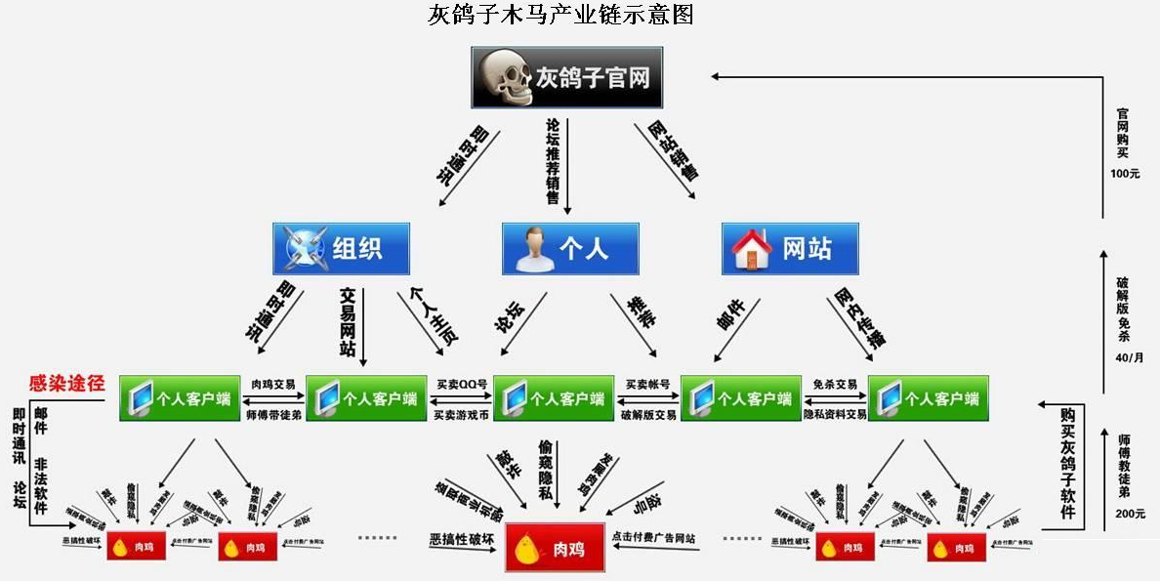
1.1 网络空间安全威胁及态势
1.1.1 网络空间安全威胁及现状分析
黑客木马程序灰鸽子产业链，如图1-9所示。
图1-9黑客木马程序灰鸽子产业链

Slide 28
1.1 网络空间安全威胁及态势
1.1.2 网络安全威胁的种类及途径
1. 网络安全主要威胁的种类
网络安全面临的主要威胁受人为因素、网络系统（含软硬件及数据资源）和运行环境等影响。网络安全威胁主要表现为：非法授权访问、窃听、黑客入侵、假冒合法用户、病毒破坏、干扰系统正常运行、篡改或破坏数据等。威胁性攻击大致可分为主动攻击和被动攻击两大类。
主动攻击按照攻击方法不同，可分为中断、篡改和伪造。中断是指截获由原站发送的数据，将有效数据中断，使目的站无法接收到原站发送的数据；篡改是指将原站发送的目的站的数据进行篡改，从而影响目的站所接收的信息；伪造是指在原站未发送数据的情况下，伪造数据发送的目的站，从而影响目的站。
被动攻击是攻击者不对数据信息做任何修改,截取/窃听是指在未经用户同意和认可的情况下攻击者获得了信息或相关数据的网络攻击。通常包括窃听、流量分析、破解弱加密的数据流等攻击方式，被动攻击，不会对其传输造成直接的影响，不易监测。

Slide 29
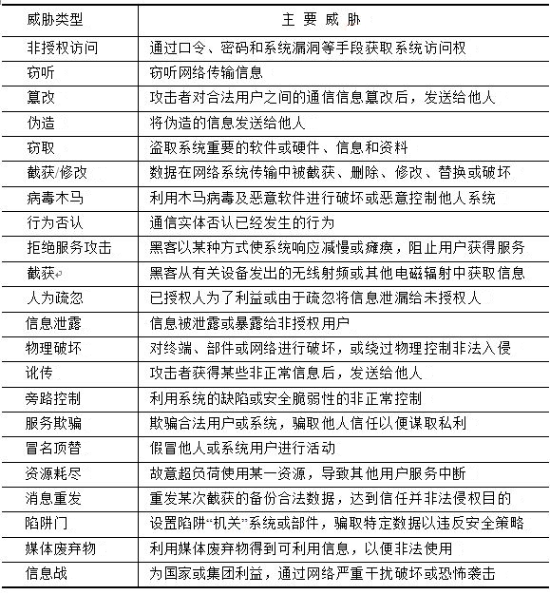
1.1 网络空间安全威胁及态势
网络安全面临主要威胁的种类，如表1-1所示。
表1-1 网络安全的主要威胁种类

Slide 30
1.1 网络空间安全威胁及态势
2.网络安全威胁的主要途径
世界各种网络被入侵攻击的事件频发，其途径种类各异且变化多端。目前，大量网络系统的功能、网络资源和应用服务等已经成为黑客攻击的主要目标。网络的主要应用包括：电子商务、网上银行、股票、证券、即时通信、邮件、网游、下载文件等都存在大量安全隐患。
案例1-8
中国已成为被监控重要目标,脱网也会被攻击. 《纽约时报》2014年1月曝光了美国国家安全局NSA“量子”项目, 将一种秘密技术植入脱网的电脑,并对其数据进行更改。2008年以来一直使用安装在电脑内微电路板和USB连线发送秘密无线电波实现监视,已在全球10万台电脑上植入其软件，最重要的监控对象包括中国军方。美国专家以“肆无忌惮”评价NSA的行为,称“白宫曾义正词严地批评中国黑客盗取我们的军事、商业机密,原来我们一直在对中国做同样事情”。

Slide 31
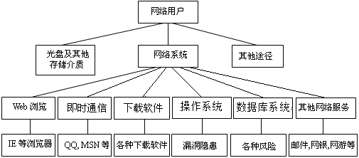
1.1 网络空间安全威胁及态势
网络安全威胁的主要途径，可以很直观地用图示的方式进行表示，如图1-10所示。
U
图1-10 网络安全主要威胁及途径

Slide 32
1.1 网络空间安全威胁及态势
1.1.3 网络安全的威胁及风险分析
网络安全的风险及脆弱性涉及网络设计、结构、层次、范畴和管理机制等方面。
1. 网络系统安全威胁及风险
1）网络系统面临的威胁和风险
互联网创建初期只用于计算和科学研究，其设计及技术基础并不安全。现代互联网的快速发展和广泛应用，使其具有开放性、国际性和自由性等特点。
2）网络服务协议的安全威胁。常用的互联网服务安全包括：Web浏览服务安全、文件传输（FTP）服务安全、Email服务安全、远程登陆（Telnet）安全、DNS域名安全和设备实体安全。网络的运行机制依赖网络协议，不同结点间信息交换以约定机制通过协议数据单元实现。TCP/IP 协议在设计初期只注重异构网的互联，并没考虑安全问题，Internet的广泛应用使其安全威胁对系统安全产生极大风险。互联网基础协议TCP /IP、FTP、E-mail、RPC(远程进程调用)和NFS(网络文件系统)等不仅公开，且存在安全漏洞。

Slide 33
1.1 网络空间安全威胁及态势
2. 操作系统的漏洞及隐患
操作系统安全(Operation System Secure)是指操作系统本身及运行的安全,通过其对系统软硬件资源的整体有效控制,并对所管理的资源提供安全保护.操作系统是网络系统中最基本、最重要的系统软件,在设计与开发时难以避免疏忽留下漏洞和隐患。
1）体系结构和研发漏洞 。网络系统的威胁主要来自操作系统的漏洞
2）创建进程的隐患。支持进程的远程创建与激活、新进程继承原进程的权限，其机制也时常给黑客提供远端服务器安装“间谍软件”的可乘之机。
3）服务及设置的风险。操作系统的部分服务程序可能绕过防火墙、查杀病毒软件等。
4）配置和初始化错误。网络系统一旦出现严重故障，必须关掉某台服务器维护其某个子系统，之后再重启动服务器时，可能会发现个别文件丢失或被篡改的现象。

Slide 34
1.1 网络空间安全威胁及态势
3.防火墙的局限性及风险
防火墙能够较好地阻止外网基于IP包头的攻击和非信任地址的访问，却无法阻止基于数据内容的黑客攻击和病毒入侵，也无法控制内网之间的攻击行为。其安全局限性还需要入侵检测系统、入侵防御系统、统一威胁管理（Unified Threat Mana-
gement, UTM）等技术进行弥补，应对各种网络攻击，以扩展系统管理员的防范能力（包括安全审计、监视、进攻识别和响应）。从网络系统中的一些关键点收集并分析有关信息，可检查出违反安全策略的异常行为或遭到攻击的迹象。入侵防御和检测系统被认为是防火墙后的第二道安全闸门，在不影响网络性能的情况下，需要及时对网络进行异常行为的防御和监测，提供对网络内部攻击、外部攻击和误操作的实时保护。防火墙具体内容将在第8章进行介绍。

Slide 35
1.1 网络空间安全威胁及态势
4. 网络数据库的安全风险
数据库技术是信息资源管理和数据处理的核心技术，也是各种应用系统处理业务数据的关键，是信息化建设的重要组成部分。网络系统需要在数据库中存取调用大量重要数据共享，数据库技术的核心是数据库管理系统（DBMS），主要用于集中管理数据资源信息，解决数据资源共享、减少数据冗余，确保系统数据的保密性、完整性和可靠性，各类应用系统都以其为支撑平台。数据库安全不仅包括数据库系统本身的安全，还包括最核心和关键的数据（信息）安全，需要确保数据的安全可靠和正确有效，确保数据的安全性、完整性和并发控制。数据库存在的风险因素包括：非法用户窃取信息资源，授权用户超出权限进行数据访问、更改和破坏等。
数据库安全技术和应用，具体将在第10章介绍。

Slide 36
1.1 网络空间安全威胁及态势
1.1.3 网络安全的威胁及风险分析
5.网络安全管理及其他问题
网络安全是一项系统工程，需要各方面协同管理。安全管理产生的漏洞和疏忽属于人为因素，如果缺乏完善的相关法律法规、管理技术规范和安全管理组织及人员，缺少安全检查、测试和实时有效地安全监控，将是网络安全的最大问题。
案例1-9
中国是网络安全最大受害国，遭受攻击主要来自美国。中国国家互联网应急中心（CNNIC）发布的2020年上半年中国互联网网络安全监测数据分析报告：中国遭受来自境外网络攻击持续增加，美国是针对中国网络攻击比较大的来源国。监测发现用于发起DDoS攻击的服务器2379台，其中位于境外的攻击占95.5%,主要攻击来自美国、荷兰、德国等。

Slide 37
1.1 网络空间安全威胁及态势
1.1.3 网络安全的威胁及风险分析
1）网络安全相关法律法规和管理政策问题。网络安全相关的法律法规不健全，管理体制、保障体系、机制、方式方法、权限、监控、管理策略、措施和审计等不够科学完善及时有效等。
2）管理漏洞和操作人员问题。主要是管理疏忽、失误、误操作及水平能力等。如安全配置不当所造成的安全漏洞，用户安全意识不强与疏忽，密码选择不慎等都会对网络安全构成威胁。疏于管理与防范，甚至个别内部人员贪心邪念成为最大威胁。
3）实体管理、运行环境及传输安全是网络安全的重要基础。在光缆、同轴电缆、微波、卫星通信中窃听指定的信息很难，但是，没有绝对安全的通信线路，如电磁干扰泄漏等安全问题。

Slide 38

1.1 网络空间安全威胁及态势
1.1.4 网络空间安全威胁的发展态势
我国监管机构对网络安全威胁和新网络攻击手段等进行深入分析和研究,攻击工具更加简单化,智能化、自动化.攻击手段更加复杂多变,攻击直指网络基础协议和操作系统,黑客培训广泛. 提出新课题与挑战。
中国电子信息产业发展研究院，在对国内外网络安全问题进行认真分析研究的基础上提出未来网络安全威胁趋势主要包括：
1）网络空间国际军备竞赛加剧。
2）网络空间国际话语权争夺更激烈。
3）可能发生有组织的大规模网络攻击。
4）移动互联网安全事件增加。
5）智能互联设备成为网络攻击的新目标。
6）工业控制系统的安全风险加大。
7）可能发生大规模信息泄露事件。
8）网络安全事件将造成更大损失。
9）我国信息安全产业将快速发展。
著名未来学家阿尔文.托夫勒：
谁掌握了信息，谁控制了网络，
谁就将拥有整个世界。

Slide 39
1.2 网络安全的概念、特点和内容
1.网络安全相关概念、目标和特征
案例1-1
2016年近70%网友曾遭遇电信网络诈骗。2016年，山东女大学生徐玉玉被骗近万元学费导致猝死、清华大学教授被骗上千万元等案件，使电信网络诈骗案件成为最受瞩目的社会热点之一。公安等相关部门为破解这个多年顽疾进行重点整治。2016年前10个月，全国共破获电信诈骗案件9.3万起，收缴赃款赃物价值人民币23.8亿元，为群众挽回经济损失48.7亿元。2015年全国电信网络诈骗案发59万余起，被骗222亿元，其中100多亿元被卷入台湾。
清华大学一教师遭电信诈骗1760万元引发广泛关注。北青报记者8月报，这名教师遭遇典型的“冒充公检法”电信诈骗，诈骗团伙冒充政府部门工作人员通过“话术”引导被骗者将钱款打入“安全账号”.另有多名大学新生被骗自杀.
➔

Slide 40
1.2 网络安全的概念、特点和内容
1.网络安全相关概念、目标和特征
信息安全(Information Security)：保护信息和信息系统不被非授权访问、使用、泄漏、修改和破坏，为信息和信息系统提供提供保密性、完整性、可用性、可控性和不可否认性（可审查性）.信息安全的实质是保护信息系统和信息资源免受各种威胁、干扰和破坏,即保证信息的安全性。主要目标是防止信息被非授权泄露、更改、破坏或被非法的系统辨识与控制,确保信息的保密性、完整性、可用性、可控性和可审查性(信息安全5大特征)。
在《计算机信息系统安全保护条例》中指出，计算机信息系统的安全保护，应当保障计算机及其相关的配套设备、设施（含网络）的安全，运行环境的安全，保障信息的安全，保障计算机功能的正常发挥，以维护计算机信息系统安全运行。
国际标准化组织（ISO）提出信息安全给出的定义是：为数据处理系统建立和采取的技术及管理防护，保护计算机硬件、软件、数据不因偶然及恶意的原因而遭到破坏、更改和泄漏。
（1）网络安全与网络空间安全相关概念

Slide 41

1.2 网络安全的概念、特点和内容
网络安全（Network Security）指利用网络技术、管理和控制等措施，保证网络系统和信息的保密性、完整性、可用性、可控性和可审查性受到保护。即保证网络系统的硬件、软件及系统中的数据资源得到完整、准确、连续运行与服务不受干扰破坏和非授权使用。ISO/IEC27032的网络安全定义则是指对网络的设计、实施和运营等过程中的信息及其相关系统的安全保护。
注意：网络安全不仅限于计算机网络安全，还包括手机网络、电视网络或物联网等网络的安全。实际上，网络安全是一个相对性的概念。世界上不存在绝对的安全，过分提高网络的安全性可能降低网络传输速度等方面的性能，而且浪费资源和成本代价。
网络空间安全（Cyberspace Security）是针对网络空间中的信息在产生、传输、存储、处理等环节中所面临的威胁和防御措施,以及网络和系统本身的安全和防护机制。不仅包括传统信息安全所研究的信息的保密性、完整性和可用性，还包括构成网络空间基础设施的安全和可信。需要明确信息安全、网络安全、网络空间安全概念之异同，三者均属于非传统安全，均聚焦于信息安全问题。网络安全及网络空间的核心是信息安全。只是出发点和侧重点有所差别。
（1）网络安全与网络空间安全相关概念
广义网
络安全

Slide 42
1.2 网络安全的概念、特点和内容
信息安全的诞生：20世纪50年代，科技文献中开始出现信息安全的用词，至20世纪90年代，信息安全一词陆续出现在各国和地区的政策文献中，相关的学术研究文献也逐步增加。我国也于1994年出台了第一部关于计算机信息安全的法规《中华人民共和国计算机信息系统安全保护条例》。国际信息系统安全认证组织将信息安全划分为十大部分，包括物理安全、商务连续和灾害重建计划、安全结构和模式、应用和系统开发、通信和网络安全、访问控制领域、密码学领域、安全管理实践、操作安全、法律侦察和道德规划。从上述内容可以看出，信息安全概念所涉的范围很广，在各类物理安全的基础上，包括了通信和网络安全等要素。进入21世纪后，信息安全成为各国安全领域聚焦的重点。既有理论的研究，也有国家秘密、商业秘密和个人隐私保护的探讨，既有国家战略的策划，也有信息安全内容的管理。既有信息安全技术标准的制定，也有国际行为准则的起草。信息安全已成为全球总体安全和综合安全最重要的非传统安全领域之一。
（1）网络安全与网络空间安全相关概念（扩展）

Slide 43
1.2 网络安全的概念、特点和内容
而随着互联网的发展，信息安全更多地聚焦于网络数字世界。网络带来的诸多安全问题成为信息安全发展的新趋势和新特点，已很难直接用信息安全一词来准确表述网络安全和网络空间安全的新进展，且无法深刻揭示网络安全和网络空间安全的新特征。在此背景下，“网络安全、网络空间安全”开始与信息安全同时使用，有时甚至会直接使用“网络安全、网络空间安全”。
（1）网络安全与网络空间安全相关概念（扩展）

Slide 44
1.2 网络安全的概念、特点和内容
从上述背景可以看出三者的演化由来，那么三者之间的异同有哪些？三者具有以下相同之处：首先，三者均类属于非传统安全领域。较军事、政治和外交的传统安全而言，信息安全、网络安全、网络空间安全都类属于非传统安全领域，是进入20世纪末特别是21世纪初以来人类所共同面临的日益突出的安全问题。其次三者都聚焦于信息安全。网络安全、网络空间安全的核心也是信息安全，只是出发点和侧重点有所差别。最后三者可以互相使用，但各有侧重点。信息安全使用范围最广，网络安全可以指称信息安全或网络空间安全，但侧重点是线上安全和网络社会安全，网络空间安全可以指称信息安全或网络安全，但侧重点是与陆海空太空等并行的空间概念，并一开始就具有军事性质。
（1）网络安全与网络空间安全相关概念（扩展）

Slide 45
1.2 网络安全的概念、特点和内容
三者的不同之处有两点：其一，三者的视角不同。信息安全所反映的安全问题基于信息，网络安全所反映的安全问题基于网络，网络空间安全所反映的安全问题基于空间，这正是三者的不同点。其二，三者提出的背景不同。信息安全最初是基于现实社会的信息安全所提出的概念，随着网络社会的来临，也可以指称网络安全或网络空间安全。网络安全则相对于现实社会的信息安全而言，是基于互联网的发展以及网络社会到来所面临的信息安全新挑战所提出的概念。而网络空间安全则是基于对全球五大空间的新认知，网域与现实空间中的陆海空太空一起，共同形成了人类自然与社会以及国家的公域空间，具有全球空间的性质。
（1）网络安全与网络空间安全相关概念（扩展）

Slide 46
1.2 网络安全的概念、特点和内容
网络安全的目标是指在网络的信息传输、存储与处理的整个过程中，提高物理上逻辑上的防护、监控、反应恢复和对抗的要求。网络安全的主要目标是通过各种技术与管理等手段，实现网络信息的保密性、完整性、可用性、可控性和可审查性（网络信息安全5大特征）。其中保密性、完整性、可用性是网络安全的基本要求。
网络安全包括两大方面，一是网络系统的安全，二是网络信息（数据）的安全，网络安全的最终目标和关键是保护网络信息的安全。网络信息安全的特征反映了网络安全的具体目标要求 。
（2）网络安全的目标及特征

Slide 47
1.2 网络安全的概念、特点和内容
网络信息安全5大特征：
(1) 保密性（Confidentiality）。也称机密性，是不将有用信息泄漏给非授权用户的特性，主要强调有用信息只被授权对象使用的特征。可以通过信息加密、身份认证、访问控制、安全通信协议等技术实现，信息加密是防止信息非法泄露的最基本手段。
实现保密性保护有三种基本方法：一是访问控制方法，防止敌人访问敏感信息；二是信息隐藏的方法，避免敌人发现敏感信息的存在；三是信息加密的方法，允许敌人观测到信息的表示，但是无法从表示中得到原始的信息内容或提炼出有用的信息。
(2) 完整性（Integrity）。是指信息在传输、交换、存储和处理过程中，保持信息不被破坏或随意删改、不丢失和信息未经授权不能改变的特性，也是最基本的安全特征。
数据完整性保护有两种基本方法：一是访问控制方法，限制非授权实体修改被保护的数据；二是损坏-检测方法，这种方法无法避免数据损坏，但能确保这些损坏能够被检测出来，并能够被纠正或报警。

Slide 48
1.2 网络安全的概念、特点和内容
网络信息安全5大特征：
(3) 可用性。也称有效性（Availability），指信息资源可被授权实体按要求访问、正常使用或在非正常情况下可恢复使用的特性（系统面向用户服务的安全特性）。在系统运行时正确存取所需信息，当系统遭受意外攻击或破坏时，可以迅速恢复并能投入使用。是衡量网络信息系统面向用户的一种安全性能，以保障为用户提供服务。
实现可用性保护的基本方法一是冗余，二是备份。
(4) 可控性（Controllability）.指系统对信息内容和传输具有控制能力的特性,指网络系统中的信息在一定传输范围和存放空间内可控程度。
防火墙，口令，生物特征识别

Slide 49
1.2 网络安全的概念、特点和内容
(5) 可审查性。又称拒绝否认性（No-repudiation）、抗抵赖性或不可否认性，指网络通信双方在信息交互过程中，确信参与者本身和所提供的信息真实同一性，即所有参与者不可否认或抵赖本人的真实身份，以及提供信息的原样性和完成的操作与承诺。
使用不可否认功能，虽然不能防止通信参与方否认通信交换行为的发生，但是能在产生纠纷时提供可信证据，有利于纠纷解决。网络环境中的不可否认可以分为起源的不可否认和传递的不可否认，主要通过数字签名技术实现。此外系统还应提供清晰的日志记录。

Slide 50

1.2 网络安全的概念、特点和内容
2. 网络安全的内容及侧重点
从不同角度可划分网络安全内容、保护范畴及侧重点。
（1）网络安全涉及的内容
通常，网络安全的内容包括：操作系统安全、数据库安全、网络站点安全、病毒与防护、访问控制、加密与鉴别等方面，具体内容将在以后章节中分别进行详细介绍。从层次结构上，也可将网络安全所涉及的内容概括为以下五个方面。网络空间安全内容及体系见3.1.2。
1) 实体安全。也称物理安全，指保护网络设备、设施及其他媒介免遭地震、水灾、火灾、有害气体和其他环境事故破坏的措施及过程。具体参见1.5介绍。
主要安全防护（简称5防）：防盗、防火、防静电、防雷击、防电磁泄漏。

Slide 51
1.2 网络安全的概念、特点和内容
2) 系统安全。系统安全包括网络系统安全、操作系统安全和数据库系统安全。主要以网络系统的特点、条件和管理要求为依据，通过有针对性地为系统提供安全策略机制、保障措施、应急修复方法、安全建议和安全管理规范等，确保整个网络系统的安全运行。
3) 运行安全。包括网络运行和网络访问控制的安全,如用防火墙实现内外网的隔离、访问控制、系统恢复。运行安全包括：内外网隔离机制、应急处置机制和配套服务、网络系统安全性监测、网络安全产品运行监测、定期检查和评估、系统升级和补丁处理、跟踪最新安全漏洞、灾难恢复机制与预防、安全审计、系统改造、网络安全咨询等。

Slide 52
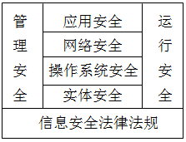
1.2 网络安全的概念、特点和内容
(4) 应用安全。由应用软件平台安全和数据安全两部分组成.应用安全包括：业务应用软件的程序安全性测试分析、业务数据的安全检测与审计、数据资源访问控制验证测试、实体身份鉴别检测、业务数据备份与恢复机制检查、数据唯一性或一致性、防冲突检测、数据保密性测试、系统可靠性测试和可用性测试等。
（5) 管理安全。也称安全管理，主要指对人员、网络系统和应用与服务等要素的安全管理，涉及的各种法律、法规、政策、策略、机制、规范、标准、技术手段和措施等内容。主要包括：法律法规管理、政策策略管理、规范标准管理、人员管理、应用系统管理、软件管理、设备管理、文档管理、数据管理、操作管理、运营管理、机房管理、安全培训管理等。
广义的网络安全主要内容如图1-1所示。
依据网络信息安全法律法规，以实体安全为
基础，以管理和运行安全保障操作系统安全、
网络安全(狭义)和应用安全及正常运行与服务。
图1-1 网络安全主要内容

Slide 53
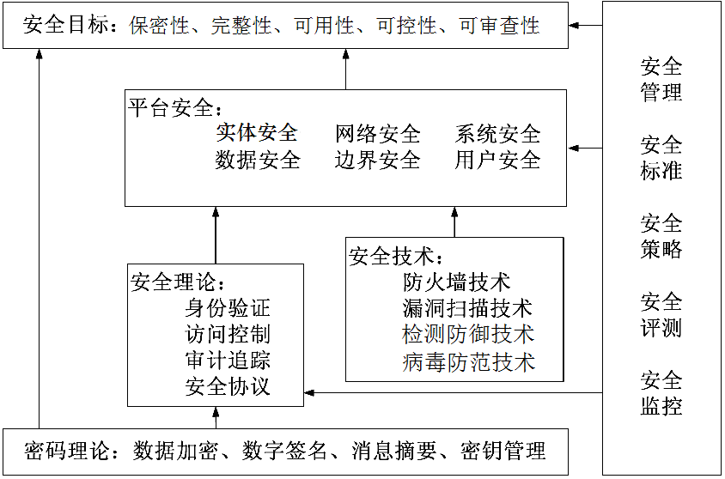
1.2 网络安全的概念、特点和内容
网络安全相关内容及其相互关系,如图1-2所示。
图1-2 网络安全相关内容及其相互关系
案例1-2
【案例1-2】国家网络与信息安全中心紧急通报： 2017年5月12日20时左右，新型“蠕虫”式勒索病毒爆发，目前已有100多个国家和地区的数万台电脑遭该勒索病毒感染，我国部分Windows系列操作系统用户已经遭到感染。请广大计算机用户尽快升级安装补丁，相关用户可打开并启用Windows防火墙，进入“高级设置”，禁用“文件和打印机共享”设置；或启用个人防火墙关闭445以及135、137、138、139等高风险端口。

Slide 54

1.2 网络安全的概念、特点和内容
网络安全涉及的内容包括技术和管理等多个方面，需要相互补充、综合协同防范。技术方面主要侧重于防范外部非法攻击，管理方面则侧重于内部人为因素的管理。更有效地保护重要数据、提高网络系统的安全性，已成为必须解决的一个重要问题。
网络安全的关键及核心是确保网络系统中的信息安全，凡涉及网络信息的可靠性、保密性、完整性、有效性、可控性和可审查性的理论、技术与管理都属于网络安全的研究范畴，不同人员或部门对网络安全内容的侧重点有所不同。
1）网络安全工程人员。从实际应用角度出发，更注重成熟的网络安全解决方案和新型产品，注重网络安全工程建设开发与管理、安全防范工具、操作系统防护技术和安全应急处理措施等。
2）网络安全研究人员。注重从理论上采用数学等方法精确描述安全问题的特征，之后通过安全模型等解决具体网络安全问题。
3）网络安全评估人员。主要关注网络安全评价标准与准则、安全等级划分、安全产品测评方法与工具、网络信息采集、网络攻击及防御技术和采取的有效措施等。

Slide 55
1.2 网络安全的概念、特点和内容
4）网络管理员或安全管理员。主要侧重网络安全管理策略、身份认证、访问控制、入侵检测、防御与加固、网络安全审计、应急响应和计算机病毒防治等安全技术和措施。主要职责是配置与维护网络，在保护授权用户方便快捷地访问网络资源的同时，必须防范非法访问、病毒感染、黑客攻击、服务中断和垃圾邮件等各种威胁，一旦系统遭到破坏，致使数据或文件造成损失，可以采取相应的应急响应和恢复等措施。
5）国家安全保密人员。注重网络信息泄露、窃听和过滤的各种技术手段，以避免涉及国家政治、军事、经济等重要机密信息的无意或有意泄露；抑制和过滤威胁国家安全的暴力与邪教等信息传播，以免给国家的稳定带来不利的影响，甚至危害国家安全。
6）国防军事相关人员。更关心信息对抗、信息加密、安全通信协议、无线网络安全、入侵攻击、应急处理和网络病毒传播等网络安全综合技术，以此夺取网络信息优势、扰乱敌方指挥系统、摧毁敌方网络基础设施，打赢未来信息战争。
注意：所有网络用户都应关心网络安全问题，注意保护个人隐私和商业信息不被窃取、篡改、破坏和非法存取，确保网络信息的保密性、完整性、有效性和可审查性。

Slide 56
1.3 网络安全主要常用技术
1. 网络安全技术概念和通用技术
（1） 网络安全技术相关概念
网络安全技术(Network Security Technology)是指为解决网络安全问题进行有效监控和管理,保障数据及系统安全的技术手段.包括实体安全技术、网络系统安全、数据安全、密码及加密技术、身份认证、访问控制、防恶意代码、检测防御、管理与运行安全技术等，以及确保安全服务和安全机制的策略等。
（2）通用的网络安全技术
通用的网络安全技术主要可以归纳为三大类：
1）预防保护类。主要包括身份认证、访问管理、加密、防恶意代码、入侵防御和加固等。
2）检测跟踪类。对网络客体访问行为需要监控、检测和审计跟踪，防止在访问过程中可能产生的安全事故的各种举措。
3）响应恢复类。一旦发生重大安全故障，采取应急预案呵有效措施，确保在最短时间内对其事件应急响应和备份恢复,尽快将其损失和影响降至最低。

Slide 57
1.3 网络安全主要常用技术
（2）通用网络空间安全技术
案例1-3
某银行以网络安全业务价值链的概念，将网络安全的技术手段分为预防保护类、检测跟踪类和响应恢复类等三大类，如图1-3所示：
图1-3 常用的网络安全技术

Slide 58
1.3 网络安全主要常用技术
主要的通用网络安全技术有8种，包括：
1）身份认证（Identity and Authentication）。通过网络身份的一致性确认，保护网络授权用户的正确存储、同步、使用、管理和控制，防止别人冒用或盗用的技术手段。
2）访问管理（Access Management）。保障授权用户在其权限内对授权资源进行正当使用，防止非授权使用的措施。
3）加密(Cryptograghy).加密技术是最基本的网络安全手段.包括:加密算法、密钥长度确定、密钥生命周期(生成、分发、存储、输入输出、更新、恢复、销毁等)安全措施和管理等。
4）防恶意代码（Anti-Malicode）。建立健全恶意代码（计算机病毒及流氓软件）的预防、检测、隔离和清除机制，预防恶意代码入侵，迅速隔离查杀已感染病毒，识别并清除网内恶意代码。

Slide 59
1.3 网络安全主要常用技术
(2)通用网络空间安全技术
5）加固（Hardening）。对系统漏洞及隐患，采取一定必要的安全防范措施，主要包括：安全性配置、关闭不必要的服务端口、系统漏洞扫描、渗透性测试、安装或更新安全补丁及增设防御功能和对特定攻击预防手段等，提高系统自身的安全。
6）监控（Monitoring）。通过监控用户主体的各种访问行为，确保对网络等客体的访问过程中安全的技术手段。
7）审核跟踪（Audit Trail）。对网络系统异常访问、探测及操作等事件及时核查、记录和追踪。利用多项审核跟踪不同活动。
8）备份恢复（Backup and Recovery）。为了在网络系统出现异常、故障或入侵等意外情况时，及时恢复系统和数据而进行的预先备份等技术方法。备份恢复技术主要包括四个方面：备份技术、容错技术、冗余技术和不间断电源保护。

Slide 60
1.3 网络安全主要常用技术
*（3）网络空间安全新技术
1）智能移动终端恶意代码检测技术
针对智能移动终端恶意代码研发的新型恶意代码检测技术，是在原有PC 机已有的恶意代码检测技术的基础上，结合智能移动终端的特点引入的新技术。
2）可穿戴设备安全防护技术
生物特征识别技术。用生物体本身特征对用户进行身份验证，如指纹识别技术。
入侵检测与病毒防御工具。在设备中引入异常检测及病毒防护模块。由于可穿戴设备中本身的计算能力有限，因此，嵌入在可穿戴设备中的入侵检测或病毒防护模块只能以数据收集为主。

Slide 61
1.3 网络安全主要常用技术
*（3）网络空间安全新技术
3）云存储安全技术
①云容灾技术。用物理隔离设备和特殊算法，实现资源的异地分配。当设备意外损毁，可利用储存在其他设备上的冗余信息恢复出原数据。
②可搜索加密与数据完整性校验技术。可通过关键字搜索云端密文数据。新可搜索加密技术应注重关键词保护,持模糊搜索,允许用户搜索时误输入,并支持多关键词检索，对服务器返回结果进行有效性验证。
③基于属性的加密技术。支持一对多加密模式，在基于属性的加密系统中，用户向属性中心提供属性列表信息或访问结构，中心返回给用户私钥。数据拥有者选择属性列表或访问结构对数据加密，将密文外包给云服务器存储。
4）量子密码。量子计算机的高度并行计算能力，可将计算难题化解为可求解问题。以量子计算复杂度为基础设计的密码系统具有抗量子计算优点，可有效地提高现代密码体制的安全。

Slide 62
1.3 网络安全主要常用技术
2. 网络安全常用模型
网络安全模型：对动态网络安全过程的抽象描述。
借助网络安全模型可构建网络安全体系和结构,进行网络安全解决方案制定、规划、设计和实施等，也可用于实际应用网络安全实施过程的描述和研究。
通过对安全模型的研究，了解安全动态过程的构成因素，是构建合理而实用的安全策略体系的前提之一。为了达到安全防范的目标，需要建立合理的网络安全模型，以指导网络安全工作的部署和管理。
网络安全模型：从PDR到PDRR、PPDR、PPDRR（P2DR2）等，我国“八六三”信息安全专家组提出了WPDRRC信息安全模型。

Slide 63
1.3 网络安全主要常用技术
2. 网络安全常用模型
网络安全模型：对动态网络安全过程的抽象描述。
借助网络安全模型可构建网络安全体系和结构,进行网络安全解决方案制定、规划、设计和实施等，也可用于实际应用网络安全实施过程的描述和研究。
通过对安全模型的研究，了解安全动态过程的构成因素，是构建合理而实用的安全策略体系的前提之一。为了达到安全防范的目标，需要建立合理的网络安全模型，以指导网络安全工作的部署和管理。
网络安全模型：从PDR到PDRR、PPDR、PPDRR（P2DR2）等，我国“八六三”信息安全专家组提出了WPDRRC信息安全模型。

Slide 64
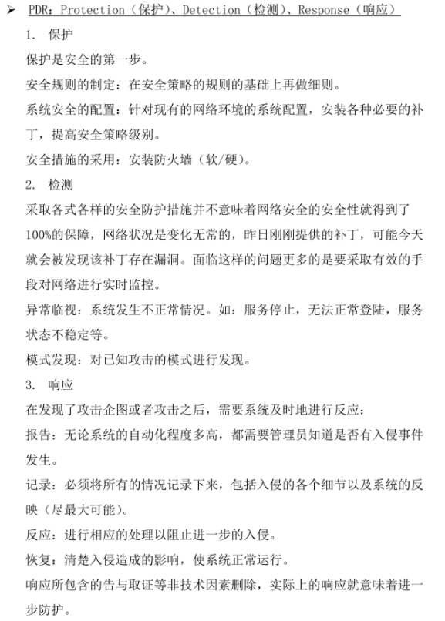
1.3 网络安全主要常用技术
2. 网络安全常用模型

Slide 65
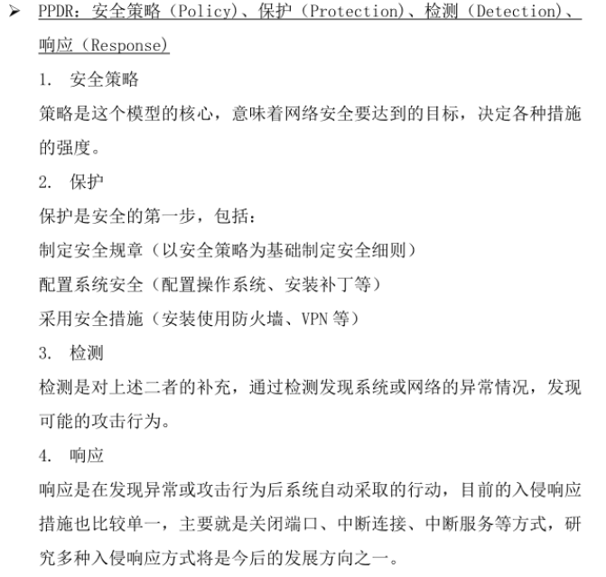
1.3 网络安全主要常用技术
2. 网络安全常用模型
网络安全策略是实现网络安全的指导性文件，包括总体安全策略和具体安全管理实施细则。
网络安全策略是在指定网络安全需求等级、环境和区域内，同网络安全活动有关的规则和条例，是网络安全管理过程的重要内容和方法。包括对企业各种网络服务的安全层次和权限的分类，确定网络管理员的安全职责，主要涉及4个方面：实体（物理）安全策略、访问控制策略、信息加密策略和网络安全管理策略。

Slide 66
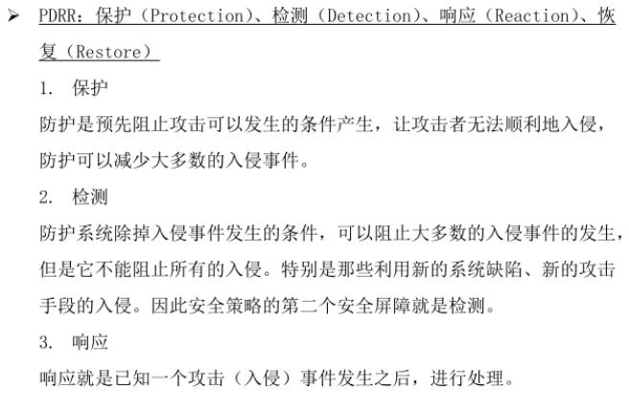
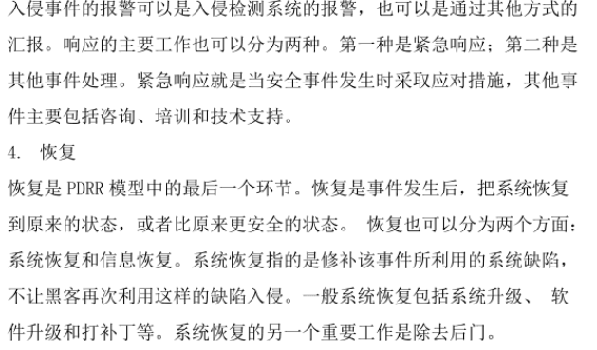
1.3 网络安全主要常用技术
2. 网络安全常用模型

Slide 67
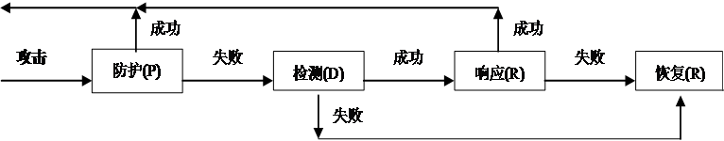
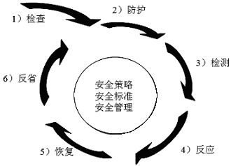
1.3 网络安全主要常用技术
2. 网络安全常用模型
借助网络安全模型可构建网络安全体系和结构,进行网络安全解决方案制定、规划、设计和实施等，也可用于实际应用网络安全实施过程的描述和研究。
常用描述网络安全整个过程和环节的网络安全模型为PDRR模型：防护(Protection)、检测(Detection)、响应(Reaction)和恢复(Recovery)如图1-4.在上述模型的基础上,以“检查准备、防护加固、检测发现、快速反映、确保恢复、反省改进”的原则,经过改进得到另一个网络系统安全生命周期模型 —IPDRRR模型,如图1-5所示。
(1)网络安全PDRR模型
图1-4网络安全PDRR模型
图1-5系统安全生命周期模型

Slide 68
1.3 网络安全主要常用技术
2. 网络安全常用模型
PDR模型的发展，反映出人们对信息安全理解的逐渐丰富，也反映了信息安全技术和产品的日渐丰富。随着信息化的发展，人们越来越意识到信息安全不涉及面非常广，除了技术，管理、制度、人员和法律等方面也是信息安全必须考虑的因素。

Slide 69
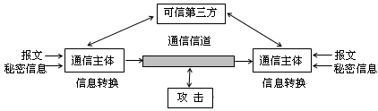
1.3 网络安全主要常用技术
（2）网络安全通用模型
利用互联网将数据报文从源站主机传输到目的站主机，需要协同处理与交换。通过建立逻辑信息通道，可以确定从源站经过网络到目的站的路由及两个主体协同使用TCP/IP的通信协议。其网络安全通用模型如图1-6所示,缺点是并非所有情况都通用。
图1-6 网络安全通用模型
对网络信息进行安全处理，需要可信的第三方进行两个主体在报文传输中的身份认证。构建网络安全系统时，网络安全模型基本任务主要有4个：选取一个秘密信息或报文；设计一个实现安全的转换算法；开发一个分发和共享秘密信息的方法；确定两个主体使用的网络协议，以便利用秘密算法与信息，实现特定的安全服务。

Slide 70
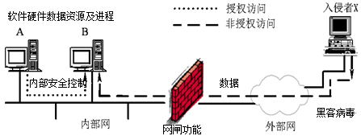
1.3 网络安全主要常用技术
（3）网络访问安全模型
在访问网络过程中，针对黑客攻击、病毒侵入及非授权访问，常用网络访问安全模型。黑客攻击可以形成两类威胁：一是访问威胁，即非授权用户截获或修改数据；二是服务威胁，即服务流激增以禁止合法用户使用。对非授权访问的安全机制可分为两类：一是网闸功能，包括基于口令的登录过程可拒绝所有非授权访问，以及屏蔽逻辑用于检测、拒绝病毒、蠕虫和其他类似攻击；二是内部的安全控制，若非授权用户得到访问权，第二道防线将对其进行防御，包括各种内部监控和分析，以检查入侵者。如图1-7所示。
防火墙
图1-7 网络访问安全模型

Slide 71
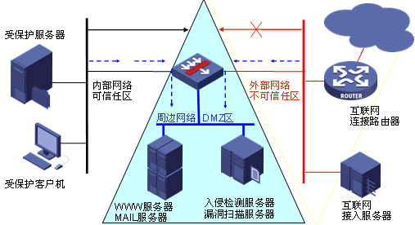
1.3 网络安全主要常用技术
（4）网络安全防御模型
“防患于未然”是最好的保障，网络安全的关键是预防，同时做好内网与外网的隔离保护。可以
通过如图1-8所示的网络安全防御模型构建的系统
保护内网。
图1-8 网络安全防御模型

Slide 72
1.4 网络安全建设发展现状及趋势
1. 国外网络安全建设发展现状
1）完善法律法规和制度建设。世界很多发达国家从立法、管理、监督和教育等方面都采取了相应的有效措施，加强对网络的规范管理。一些国家以网络实名制进行具体的网络管理，为网络安全奠定了重要基础。如韩国要求申请网站邮箱或聊天账号等用户，必须填写并审核真实的客户资料。以防黑客利用虚假信息从事网络犯罪，也起到了重大威慑作用。
2）信息安全保障体系。 面对各种网络威胁、信息战和安全隐患暴露出的问题，以及新的安全威胁、新的安全需求和新的网络环境等，促使很多发达国家正在完善各种以深度防御为重点的整体安全平台——网络信息安全保障体系。
3）网络系统安全测评。网络系统安全测评技术主要包括安全产品测评和基础设施安全性测评技术。针对重要安全机构或部门进一步加强安全产品测评技术，采用世界上先进的新型安全产品并完善和优化管理机制，同时进行严格的安全等级标准、安全测试和其他有效的安全措施。
4）网络安全防护技术。在对各种传统的网络安全技术进行更深入的探究的同时，创新和改进新技术新方法，研发新型的智能入侵防御系统、统一威胁管理与加固等多种新技术。研发新型的生物识别、公钥基础设施PKI（Public Key Infrastructure）和智能卡访问控制技术，并将生物识别与测量技术作为一个新的研究重点，实现远程人脸识别等技术。
5）故障应急响应处理。在很多灾难性事件中，可以看出应急响应技术极为重要。主要包括3个方面：突发事件处理（包括备份恢复技术）、追踪取证的技术手段、事件或具体攻击的分析。

Slide 73
1.4 网络安全建设发展现状及趋势
1. 国外网络安全建设发展状况
6）网络系统生存措施
7）网络安全信息关联分析。美国等国家在捕获攻击信息和新型扫描技术等方面取得了突破。有效地克服了面对各种庞杂多变的网络攻击和威胁，仅对单个系统入侵监测和漏洞扫描，很难及时将不同安全设备和区域的信息进行关联分析，也无法快速准确掌握攻击策略信息等。
8）密码新技术研究。我国在密码新技术研究方面取得一些国际领先成果。在深入进行传统密码技术研究的同时，重点进行量子密码等新技术的研究，主要包括两个方面：一是利用量子计算机对传统密码体制进行分析；二是利用量子密码学实现信息加密和密钥管理。
案例1-4
美国国防部五角大楼遭到被劫持客机的撞击，2001年9月11日。由于利用网络系统生存措施和应急响应，使得遭受重大袭击后仅几小时就成功地恢复其网络系统的主要功能，得益于在西海岸的数据备份和有效的远程恢复技术。

Slide 74
1.4 网络安全建设发展现状及趋势
2. 我国网络安全建设发展现状
我国极为重视网络安全建设，并采取了一系列重大举措。我国起步晚发展快，主要体现在：
1）强化网络安全管理与保障。国家高度重视并成立“国家网络信息安全领导小组”且国家主席亲自抓，并进一步加强并完善了网络安全方面的法律法规、准则与规范、规划与策略、规章制度、保障体系、管理技术、机制与措施、管理方法和安全管理人员队伍及素质能力等。
2）安全风险评估分析。以往在构建网络系统时，基本事先忽略或简化风险分析，导致不能全面准确地认识系统存在的威胁，经常使制定的安全策略和方案不切实际。现在，非常重视网络安全工作，以规范要求必须进行安全风险评估和分析，对现有网络也要定期进行安全风险评估和分析，并及时采取有效措施进行安全管理和防范。

Slide 75
1.4 网络安全建设发展现状及趋势
2. 我国网络安全建设发展现状
（3）网络安全技术研究
我国对网络安全工作高度重视，不仅成立了由习近平亲自任组长的中央网络安全及信息化建设领导小组，还以《国家安全战略纲要》将网络空间安全纳入国家安全战略。并在国家重大高新技术研究项目等方面给予大量投入,在密码技术和可信计算等方面取得重大成果。
（4）网络安全测试与评估
测试评估标准正在不断完善，测试评估的自动化工具有所加强，测试评估的手段不断提高，渗透性测试的技术方法正在增强，评估网络整体安全性进一步提高。

Slide 76
1.4 网络安全建设发展现状及趋势
2. 我国网络安全建设发展现状
5）应急响应与系统恢复
应急响应能力是衡量网络系统生存性的重要指标。目前，我国应急处理的能力正在加强，缺乏系统性和完整性问题正在改善，对检测系统漏洞、入侵行为、安全突发事件等方面研究进一步提高。但在跟踪定位、现场取证、攻击隔离等技术研究和产品尚存不足。
在系统恢复方面以磁盘镜像备份、数据备份为主，以提高系统可靠性。系统恢复和数据恢复技术的研究仍显不足，应加强先进的远程备份、异地备份技术的研究，以及远程备份中数据一致性、完整性、访问控制等关键技术。
6）网络安全检测技术
网络安全检测是信息保障的动态措施，通过入侵检测、漏洞扫描等手段，定期对系统进行安全检测和评估，及时发现安全问题，进行安全预警和漏洞修补，防止发生重大信息安全事故。我国在安全检测技术和方法正在改进，并要将入侵检测、漏洞扫描、路由等安全技术相结合，努力实现跨越多边界的网络攻击事件的检测、追踪和取证。
网络安全管理与保障有关内容，将在第3章具体介绍。

Slide 77
1.4 网络安全建设发展现状及趋势
3. 网络安全技术的发展趋势
网络安全的发展趋势主要体现在以下几个方面：
1）网络安全技术不断提高。随着网络安全威胁的不断增加和变化，网络安全技术也在不断创新和提高，从传统安全技术向可信技术、深度包检测、终端安全管控和Web安全技术等新技术发展。同时，也不断出现一些云安全、智能检测、智能防御技术、加固技术、网络隔离、可信服务、虚拟技术、信息隐藏技术和软件安全扫描等新技术。其中，可信技术是一个系统工程，包含可信计算技术、可信对象技术和可信网络技术，用于提供从终端及网络系统的整体安全可信环境。
2）安全管理技术高度集成。网络安全技术优化集成已成趋势，如杀毒软件与防火墙集成、虚拟网VPN与防火墙的集成、入侵检测系统IDS与防火墙的集成，以及安全网关、主机安全防护系统、网络监控系统等集成技术。

Slide 78
1.4 网络安全建设发展现状及趋势
3.网络安全技术的发展趋势
3）新型网络安全平台。统一威胁管理可将各种威胁进行整体安全防护管理，是实现网络安全的重要手段和发展趋势，已成为集多种网络安全防护技术一体化的解决方案，在保障网络安全的同时大量降低运维成本。主要包括：网络安全平台、统一威胁管理工具和日志审计分析系统等。
4）高水平的服务和人才。网络安全威胁的严重性及新变化，对解决网络安全技术和经验要求更高，急需高水平的网络安全服务和人才。
5）特殊专用安全工具。对网络安全危害大且影响范围广的一些特殊威胁，应采用特殊专用工具，如专门针对分布式拒绝服务攻击的防御系统，专门解决网络安全认证、授权与计费的认证系统、入侵检测系统等。
Notes:
《2022产业互联网安全十大趋势》 https://xw.qq.com/cmsid/20220302A07RZP00

Slide 79
*1.5 实体安全与隔离技术
1.3.1 实体安全的概念及内容
1. 实体安全的概念
实体安全（Physical Security）也称物理安全，指保护网络设备、设施及其他媒体免遭地震、水灾、火灾、有害气体和其他环境事故破坏的措施及过程。主要是对计算机及网络系统的环境、场地、设备和人员等方面，采取的各种安全技术和措施。
实体安全是整个网络系统安全的重要基础和保障。主要侧重环境、场地和设备的安全，以及实体访问控制和应急处置计划等。计算机网络系统受到的威胁和隐患，很多是与计算机网络系统的环境、场地、设备和人员等方面有关的实体安全问题。

Slide 80
*1.5 实体安全与隔离技术
1.5.1 实体安全的概念及内容
实体安全的目的是保护计算机、网络服务器、交换机、路由器、打印机等硬件实体和通信设施免受自然灾害、人为失误、犯罪行为的破坏，确保系统有一个良好的电磁兼容工作环境，将有害的攻击进行有效隔离。
2. 实体安全的内容及措施
实体安全的内容主要包括环境安全、设备安全和媒体安全三个方面，主要指五项防护（简称5防）：防盗、防火、防静电、防雷击、防电磁泄漏。特别是，应当加强对重点数据中心、机房、服务器、网络及其相关设备和媒体等实体安全的防护。

Slide 81
*1.5 实体安全与隔离技术
2. 实体安全的内容及措施
1）防盗。由于网络核心部件是偷窃者的主要目标，而且，这些设备存放大量重要资料，被偷窃所造成的损失可能远远超过计算机及网络设备本身的价值，因此，必须采取严格防范措施，以确保计算机、服务器及网络等相关设备不丢失。
2）防火。网络中心的机房发生火灾一般是由于电气原因、人为事故或外部火灾蔓延等引起的。
3）防静电。一般静电由物体间的相互摩擦、接触而产生,计算机显示器也会产生很强的静电。静电产生后,由于未能释放而保留在物体内会有很高的电位其能量不断增加,从而产生静电放电火花，造成火灾，可能使大规模集成电器损坏。
4）防雷击。由于传统避雷针防雷，不仅增大雷击可能性，而且产生感应雷，可能使电子信息设备被损坏，也是易燃易爆物品被引燃起爆的主要原因。
5）防电磁泄漏。电脑、服务器及网络等设备，工作时会产生电磁发射。电磁发射主要包括辐射发射和传导发射.可能被高灵敏度的接收设备进行接收、分析、还原，造成信息泄露。

Slide 82
*1.5 实体安全与隔离技术
1.5.2 媒体安全与物理隔离技术
1. 媒体及其数据的安全保护
1. 媒体及其数据的安全保护
媒体及其数据安全保护, 是指对媒体数据和媒体本身的安全保护。
1) 媒体安全。媒体安全主要指对媒体及其数据的安全保管，目的是保护存储在媒体上重要资料。
保护媒体的安全措施主要有两个方面：媒体的防盗与防毁，防毁指防霉和防砸及其他可能的破坏或影响。
2) 媒体数据安全.媒体数据安全主要指对媒体数据的保护.为了防止被删除或被销毁的敏感数据被他人恢复,必须对媒体机密数据进行安全删除或安全销毁.
保护媒体数据安全的措施主要有三个方面：
1）媒体数据的防盗，如防止媒体数据被非法拷贝；
2）媒体数据的销毁，包括媒体的物理销毁（如媒体粉碎等）和媒体数据的彻底销毁（如消磁等），防止媒体数据删除或销毁后被他人恢复而泄露信息；
3）媒体数据的防毁，防止媒体数据的损坏或丢失等。

Slide 83
*1.5 实体安全与隔离技术
1.5.2 媒体安全与物理隔离技术
2. 物理隔离技术
物理隔离技术是一种以隔离方式进行防护的手段。目的是在现有安全技术的基础上，将威胁隔离在可信网络之外，保证可信网络内部信息安全的前提下，完成内外网络数据的安全交换。
(1) 物理隔离的安全要求
物理隔离的安全要求主要有3点：
1）隔断内外网络传导。在物理传导上使内外网络隔断，确保外部网不能通过网络连接而侵入内部网；同时防止内部网信息通过网络连接泄漏到外部网。
2）隔断内外网络辐射。在物理辐射上隔断内部网与外部网，确保内部网信息不会通过电磁辐射或耦合方式泄漏到外部网。
3）隔断不同存储环境。在物理存储上隔断两个网络环境，对于断电后会遗失信息的部件，如内存等。

Slide 84
*1.5 实体安全与隔离技术
1.5.2 媒体安全与物理隔离技术
(2) 物理隔离技术的三个阶段
第一阶段：彻底物理隔离。利用物理隔离卡、安全隔离计算机和交换机使网络隔离，两个网络之间无信息交流，所以也就可以抵御所有的网络攻击，适用于一台终端（或一个用户）需要分时访问两个不同的、物理隔离的网络的应用环境。
第二阶段：协议隔离。协议隔离是采用专用协议（非公共协议）来对两个网络进行隔离，并在此基础上实现两个网络之间的信息交换。协议隔离技术由于存在直接的物理和逻辑连接，仍然是数据包的转发，一些攻击依然出现。
第三阶段：网闸隔离技术。主要通过网闸等隔离技术对高速网络进行物理隔离，使高效的内外网数据仍然可以正常进行交换，而且控制网络的安全服务及应用。
(3) 物理隔离的性能要求
采取安全措施可能对性能产生一定影响，物理隔离将导致网络性能和内外数据交换不便。

Slide 85
*1.5 实体安全与隔离技术
表1-5 物理隔离主要技术手段
技术手段 | 优 点 | 缺 点 | 典型产品
彻底的 物理隔离 | 能够抵御所有的网络攻击 | 两网络间 无信息交流 | 联想网御物理隔离卡、开天双网安全电脑、伟思网络安全隔离集线器
协议隔离 | 能抵御基于TCP/IP协议的网络扫描与攻击等行为 | 有些攻击 可穿越网络 | 京泰安全信息交流系统2.0、东方DF-NS310物理隔离网关
物理隔离 网闸 | 不但实现了高速的数据交换，还有效地杜绝了基于网络的攻击行为 | 应用种类 受到限制 | 伟思ViGAP、天行安全隔离网闸(TopWalk-GAP)和联想网御SIS3000系列安全隔离网闸

Slide 86
1.6 本章小结
本章小结
主要结合典型案例概述了网络空间安全的威胁及发展态势、威胁途径及种类并对产生网络安全的风险及隐患的系统问题、操作系统漏洞、网络数据库问题、防火墙局限性、管理和其他各种因素进行了概要分析.着重介绍了信息安全概念和属性特征,以及网络安全的概念、目标、内容和侧重点.
重点概述了网络安全技术的概念、常用的网络安全技术（身份认证、访问管理、加密、防恶意代码、加固、监控、审核跟踪和备份恢复）和网络安全模型。介绍了国内外网络安全建设与发展的概况，概要分析了国际领先技术、国内存在的主要差距和网络安全技术的发展趋势。最后，概述了实体安全的概念、内容、媒体安全与物理隔离技术，以及网络安全实验前期准备所需的构建虚拟网的过程和主要方法等。
网络安全的最终目标和关键是保护网络系统信息资源安全,做好预防“防患于未然”是确保网络安全的最好举措.世界上并没有绝对的安全,网络安全是个系统工程,需要多方面互相密切配合、综合防范才能收到实效。

Slide 87
*1.7 实验1 构建虚拟局域网实验VLAN
虚拟局域网 (VLAN)是一种将局域网设备从逻辑上划分成多个网段，从而实现虚拟工作组的数据交换技术。主要用于交换机和路由器。虚拟机（VM）是运行于主机系统中的虚拟系统。可以模拟物理计算机的硬件控制模式，具有系统运行的大部分功能和部分其他扩展功能。虚拟技术不仅经济，且可用于模拟具有一定风险的网络安全相关实验
1.5.1 实验目的
通过安装和配置虚拟机,并建立一个虚拟局域网,主要3个目的：
1）为网络安全试验做准备。利用虚拟机软件可以构建虚拟网，模拟复杂的网络环境，可以让用户在单机上实现多机协同作业，进行网络协议分析等功能。
2）网络安全实验可能对系统具有一定破坏性，虚拟局域网可以保护物理主机和网络的安全。而且一旦虚拟系统瘫痪后，也可以在数秒内得到恢复。
3）利用VMware Workstation Pro 12虚拟机安装Windows 10，可以实现在一台机器上同时运行多个操作系统，以及一些其他操作功能，例如屏幕捕捉、历史重现等。

Slide 88
*1.7 实验1 构建虚拟局域网实验VLAN
1.7.2 实验要求及方法
1．实验要求
(1) 预习准备
由于本实验内容是为了后续的网络安全实验做准备，因此，最好提前做好虚拟局域网“预习”或对有关内容进行一些了解。
1）Windows 10 原版光盘镜像：Windows 10 开发者预览版下载。
2）VMware 12虚拟机软件下载：VMware Workstation Pro 12 正式版发布下载（支持Win8，For Windows主机）
(2) 注意事项及特别提醒
安装VMware时，需要将设置中的软盘移除，以免可能影响Windows 10声音或网络。
由于网络安全技术更新快、技术、方法和软硬件产品种类繁多，可能具体版本和界面等方面不尽一致或有所差异。特别是在具体实验步骤中更应当多注重关键的技术方法，做到“举一反三、触类旁通”，不要死钻“牛角尖”过分扣细节。
(3) 注意实验步骤和要点
安装完成虚拟软件和设置以后，需要重新启动才可正常进行使用。
实验用时：2学时（90–120分钟）

Slide 89
以太网
交换机
C₃
A₄
B₃
虚拟局域网
VLAN₁
VLAN₂
VLAN₃
以太网
交换机
C₂
B₂
A₃
以太网
交换机
C₁
A₂
B₁
A₁
以太网
交换机
当 B₁ 向 VLAN₂ 工作组内成员发送数据时，
工作站 B₂ 和 B₃ 将会收到广播的信息。
三个虚拟局域网 VLAN₁, VLAN₂
和 VLAN₃ 的构成

Slide 90
*1.7 实验1 构建虚拟局域网实验VLAN
2．实验方法
构建虚拟局域网VLAN方法很多。可用Windows自带的连接设置方式，通过“网上邻居”建立。也可在Windows Server 2016运行环境下，安装虚拟机软件。主要利用虚拟存储空间和操作系统提供的技术支持，使虚拟机上的操作系统通过网卡和实际操作系统进行通信。真实机和虚拟机可以通过以太网通信，形成小型的局域网环境。
1）利用虚拟机软件在一台计算机中安装多台虚拟主机，构建虚拟局域网，可以模拟复杂的真实网络环境，让用户在单机上实现多机协同作业。
2）由于虚拟局域网是个“虚拟系统”，所以一旦遇到网络攻击甚至造成系统瘫痪，实际的物理网络系统并没有受到影响和破坏，所以，虚拟局域网可在较短时间内得到恢复。
3）在虚拟局域网络上，可以实现在一台机器上同时运行多个操作系统。

Slide 91

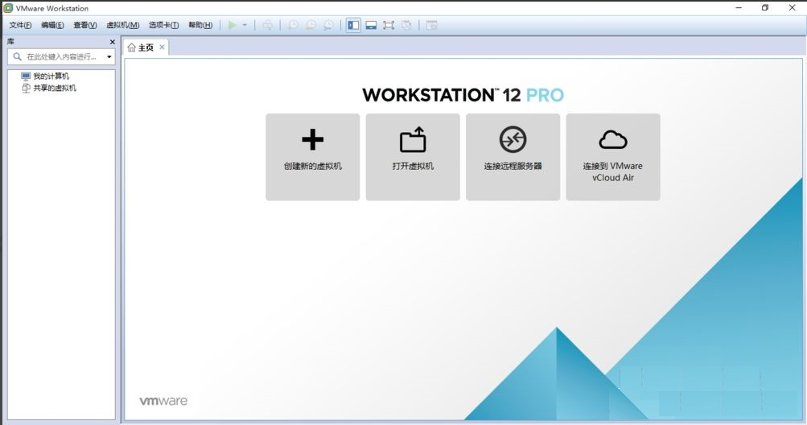
*1.7 实验1 构建虚拟局域网实验VLAN
1.7.3 实验内容及步骤
VMware Workstation是一款功能强大桌面虚拟软件,可在安全、可移植的虚拟机中运行多种操作系统和应用软件,为用户提供同时运行不同操作系统和开发、测试、部署新的应用程序的最佳解决方案。每台虚拟机相当于包含网络地址的PC机建立VLAN。
VMware基于VLAN，可为分布在不同范围、不同物理位置的计算机组建虚拟局域网，形成一个具有资源共享、数据传送、远程访问等功能的局域网。
利用VMware 12虚拟机安装Windows10，并可以建立虚拟局域网VLAN。
（1）安装VMware 12。安装及使用虚拟机向导界面，如图1-11及1-12所示。
图1-11 VMware 12安装界面 图1-12 使用新建虚拟机向导面

Slide 92
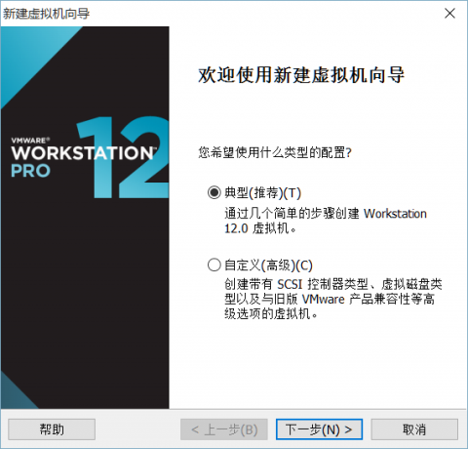
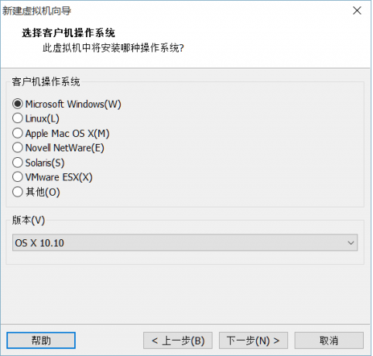
*1.7 实验1 构建虚拟局域网实验VLAN
（2）用 Workstation“虚拟机向导”，从磁盘或ISO映像在虚拟机中安装Windows10，分别如图1-13及图1-14所示。
图1-13 使用新建虚拟机向导界面 图1-14 选择Windows界面

Slide 93
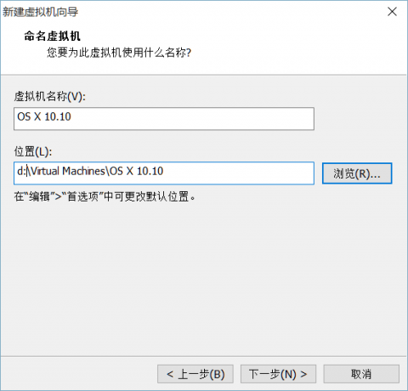
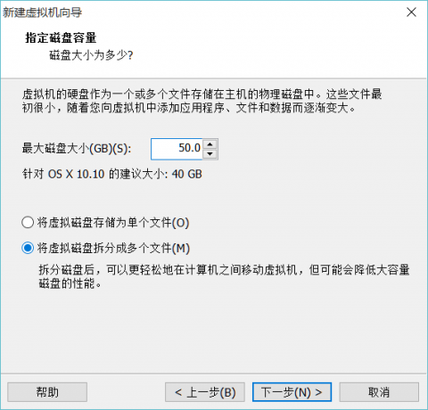
*1.7 实验1 构建虚拟局域网实验VLAN
（3）借助 Workstation 12 Pro，可以充分利用 Windows 10 最新功能（如私人数字助理 Cortana、新的 Edge 网络浏览器中的墨迹书写功能），还可开始为 Windows 10 设备构建通用应用。甚至可要求 Cortana直接从 Windows 10 启动 VMware Workstation。
（4）设置虚拟机名称及虚拟机放置位置，具体如图1-15所示。
图1-15设置虚拟机名称及放置位置 图1-16配置虚拟机大小界面

Slide 94
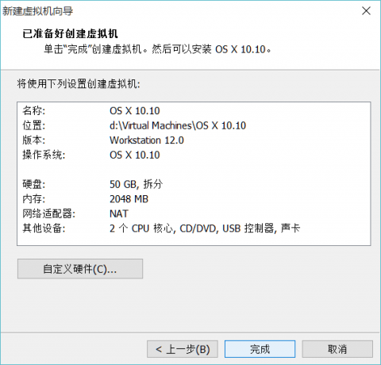
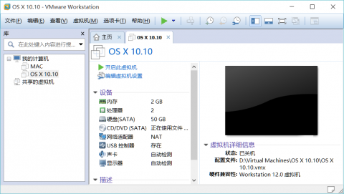
*1.7 实验1 构建虚拟局域网实验VLAN
（5）配置虚拟机大小，确定创建（磁盘空间需留有余地），如图1-16所示。
（6）完成虚拟机创建，启动虚拟机，如图1-17所示，可查看有关信息，并解决出现的问题：进入放置虚拟机的文件夹，找到后缀.vmx文件，以记事本打开，如图1-18所示，然后保存再重新启动。
图1-17 完成虚拟机配置 图1-18 查看有关信息并处理有问题

Slide 95
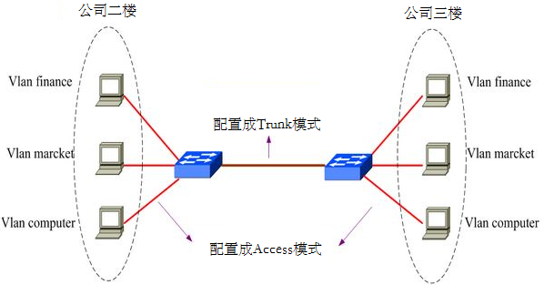
*1.6 选做实验 配置虚拟局域网VLAN
1.6.1 实验目的
1）进一步理解虚拟局域网VLAN的应用
2）掌握虚拟局域网VLAN的基本配置方法
3）了解VLAN中继协议VTP的应用
1.6.2 预备知识
VLAN技术是交换技术的重要组成部分，也是交换机的重要技术进步部分。将物理上直接相连的网络从逻辑上划分成多个子网，如图1-30所示。
图1-30将网络从逻辑上划分成多个子网

Slide 96
*1.6选做实验 配置虚拟局域网VLAN
1. VLAN的特点优势
(1)广播控制
(2)安全控制
同一VLAN中的主机才可以直接互相通信的特性，可以在不用关心设备的位置的前提下，控制非授权用户访问VLAN。
(3)灵活性与可扩展性
2．VLAN的配置方式
1)静态VLAN：由网络管理人员使用网络管理软件或直接设置交换机的端口中，使其直接从属某个VLAN。
2)动态VLAN
3)多VLAN端口
3．VLAN的识别方法

Slide 97
*1.6选做实验 配置虚拟局域网VLAN
4．VLAN中继协议
在VTP域中的交换机有三种操作模式：
1)服务器模式（Server）。对大部分交换机这是默认的模式。在VTP域中，至少需要一台服务器模式的交换机，以便在整个域中传播VLAN信息。
2)客户机模式(Client)。在客户机模式下，交换机不能创建、添加、改动或删除VLAN。只能接收VLAN信息更新。如果想让一台交换机到服务器模式，可以先让其成为客户机模式，以便它接收所有VLAN的正确信息并自我更新后，然后再改到服务器模式。
3)透明模式(Transparent)。
5．VLAN之间的通信
VLAN在OSI模型的第2层创建网络分段，并分隔数据流，如果要在VLAN之间进行通信，则必须使用第3层设备，如使用路由器或三层交换机。

Slide 98
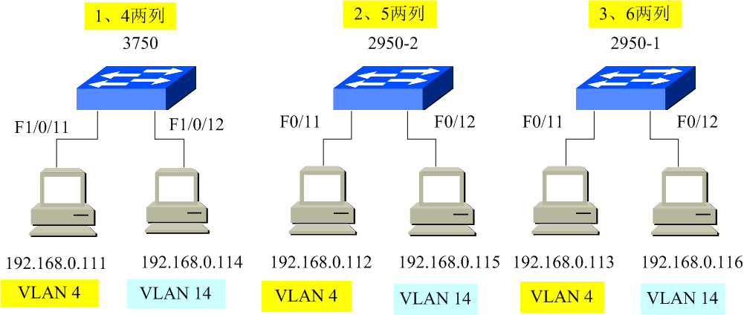
*1.6选做实验 配置虚拟局域网VLAN
1.6.3 实验要求及配置
Cisco 3750交换机、PC、串口线、交叉线等。
1．单一交换机上VLAN的配置
图1-31单一交换机上VLAN配置实现拓扑图

Slide 99
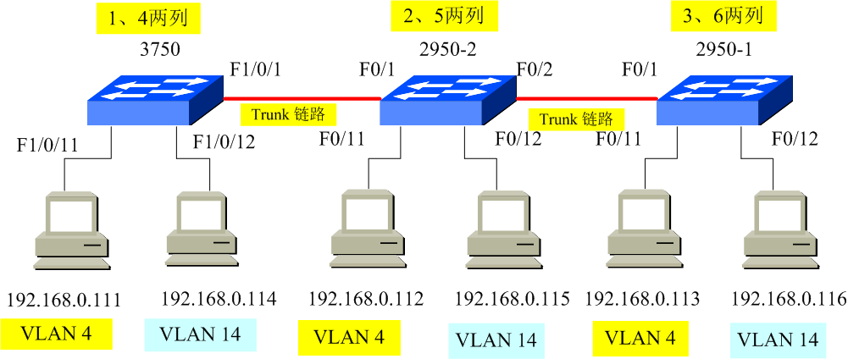
*1.6选做实验 配置虚拟局域网VLAN
2．跨交换机VLAN的配置
1）实现拓扑图如图1-32所示，三组交换机使用交叉线互联后，配置Trunk链路。
2）测试相同VLAN主机间的连通性，并测试不同VLAN间的主机的连通性，分别记录测试结果。
3）删除建立的VLAN和端口VLAN划分，恢复设备配置原状。
图1-32跨交换机VLAN的配置实现拓扑图

Slide 100
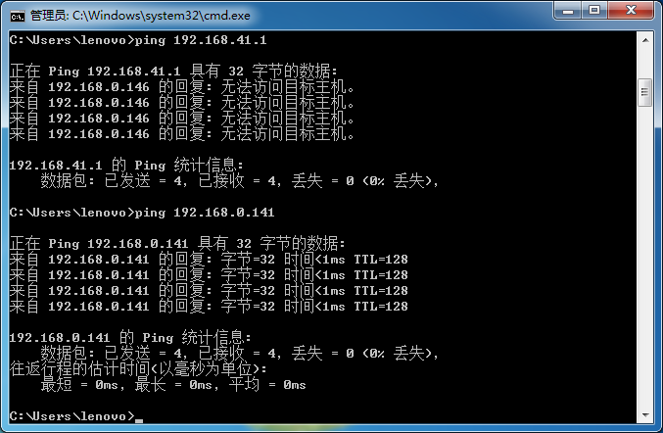
*1.6选做实验 配置虚拟局域网VLAN
1.6.4 实验步骤
主要介绍单一交换机上VLAN的配置操作：
1.测试两台电脑连通性
在windows里点击开始，输入cmd进入命令提示符界面，如图1-33所示。
图1-33 输入cmd进入提示符的ping命令界面

Slide 101
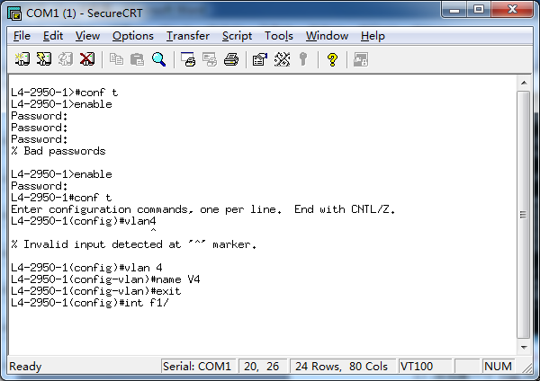
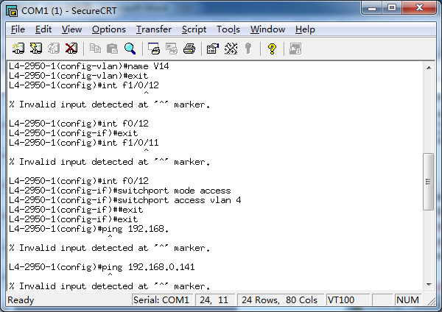
*1.6选做实验 配置虚拟局域网VLAN
2.配置VLAN的具体方法
下面以第一组、第一行操作为例介绍配置VLAN方法。
（1）添加第一个VLAN并端口划入VLAN，如图1-34和图1-35所示
图1-34 添加第一个VLAN显示界面 图1-35 在端口划入VLAN显示界面

Slide 102
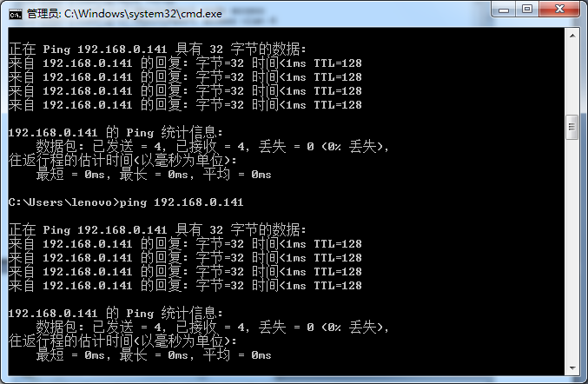
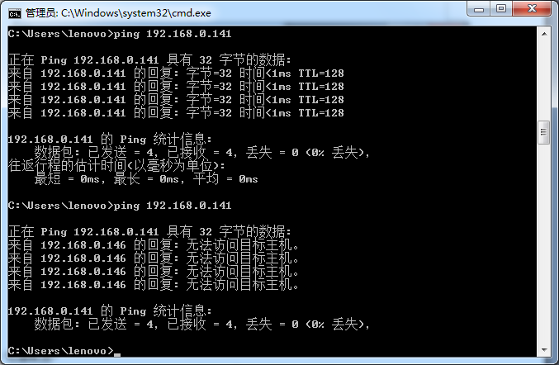
*1.6选做实验 配置虚拟局域网VLAN
在DOS下使用ping命令测试两台电脑的连通性，并且记录结果，如图1-36所示。
（2）添加第二个vlan，并把端口划入vlan。在DOS下使用ping命令测试两台电脑的连通性，并且记录结果，如图1-37所示。
图1-36添加第一个vlan后测试两电脑连通性 图1-37添加第二个vlan后测试两电脑连通性

Slide 103
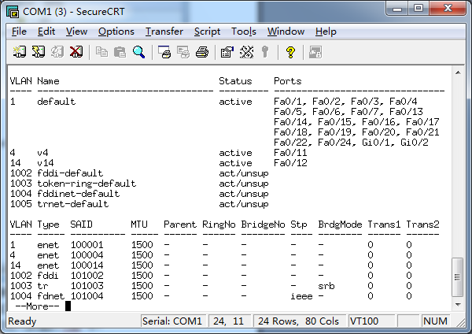
*1.6选做实验 配置虚拟局域网VLAN
（3）检查配置
查看当前交换机上已配上的端口，如图1-38所示。
3.删除VLAN
 注意：两个交换机相连的端口分别配置TRUNK封装。
图1-38查看当前交换机上已配上的端口

Slide 104
*选做补充实验 网络漏洞扫描器X-Scan应用
1.实验目的
（1）了解端口漏洞扫描和远程监控方式。
（2）熟练掌握X-Scan漏洞扫描器的使用方法。
（3）理解操作系统漏洞，提高网络安全隐患意识。
2.实验要求及方法
（1）连通的局域网及学生每人一台的计算机设备。
（2）下载、安装并可以使用的X-Scan扫描器。
建议实验学时：2学时。

Slide 105
*选做补充实验 网络漏洞扫描器X-Scan应用
3.实验原理
X-Scan采用多线程方式对指定IP地址段（或单机）进行安全漏洞检测，支持插件功能。扫描内容包括：远程服务类型、操作系统类型及版本,各种弱口令漏洞、后门、应用服务漏洞、网络设备漏洞、拒绝服务漏洞等20多个大类。对于多数已知漏洞，给出了相应的漏洞描述、解决方案及详细描述链接。
4.实验内容和步骤
（1）X-scan v3.3采用多线程方式对指定IP地址段（或单机）进行安全漏洞扫描检测，SNMP信息，CGI漏洞，IIS漏洞，RPC漏洞，SSL漏洞，SQL-SERVER、SMTP-SERVER、弱口令用户等。对于多数已知漏洞，给出相应的漏洞描述、解决方案及详细描述链接.扫描结果保存在/log/目录中.其主界面如图1-13所示。

Slide 106
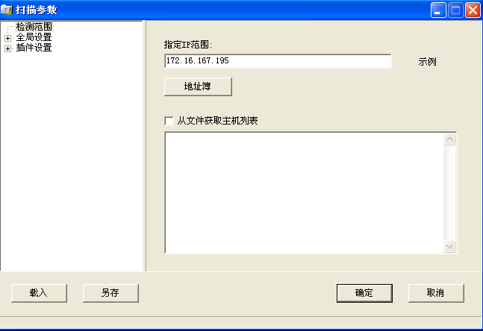
*选做补充实验 网络漏洞扫描器X-Scan应用
4.实验内容和步骤
图1-13 X-scan主界面 图1-14 扫描参数设定

Slide 107
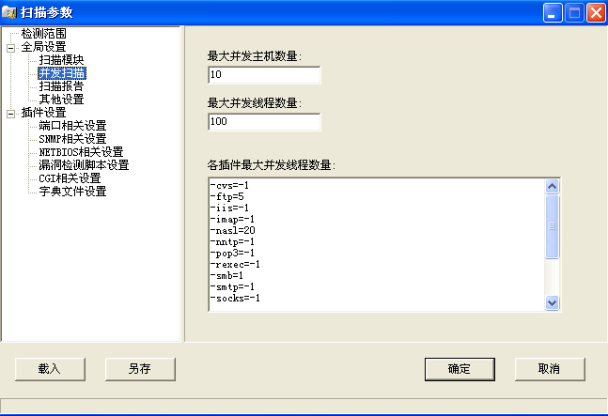
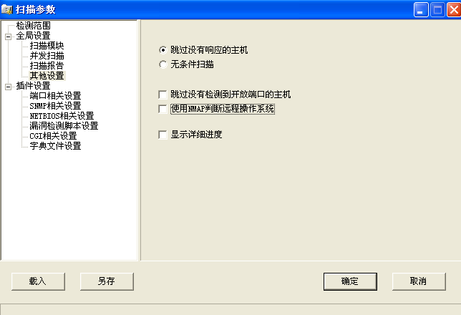
*选做补充实验 网络漏洞扫描器X-Scan应用
图1-15 扫描参数设定（1） 图1-16 扫描参数设定（2）
（2）进行扫描检测
第一步：配置扫描参数。在如图1-14所示“扫描参数”界面中,先进行扫描参数设定,在指定IP范围中内输入要扫描主机ip地址（或是一范围）,设置为目标机服务器的IP地址,172.16.167.195,点击“确定”进入如图1-15所示界面继续设置.
为了提高扫描效率，选择跳过Ping不通的主机，跳过没有开放端口的主机。其他的如“端口相关设置”等可以进行扫描，如扫描某一特定端口等特殊操作（X-scan默认只扫描一些常用端口，如图1-16所示。

Slide 108
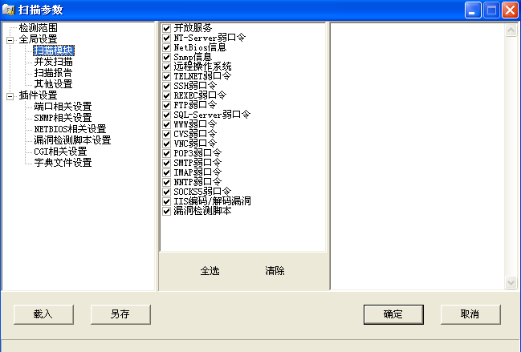
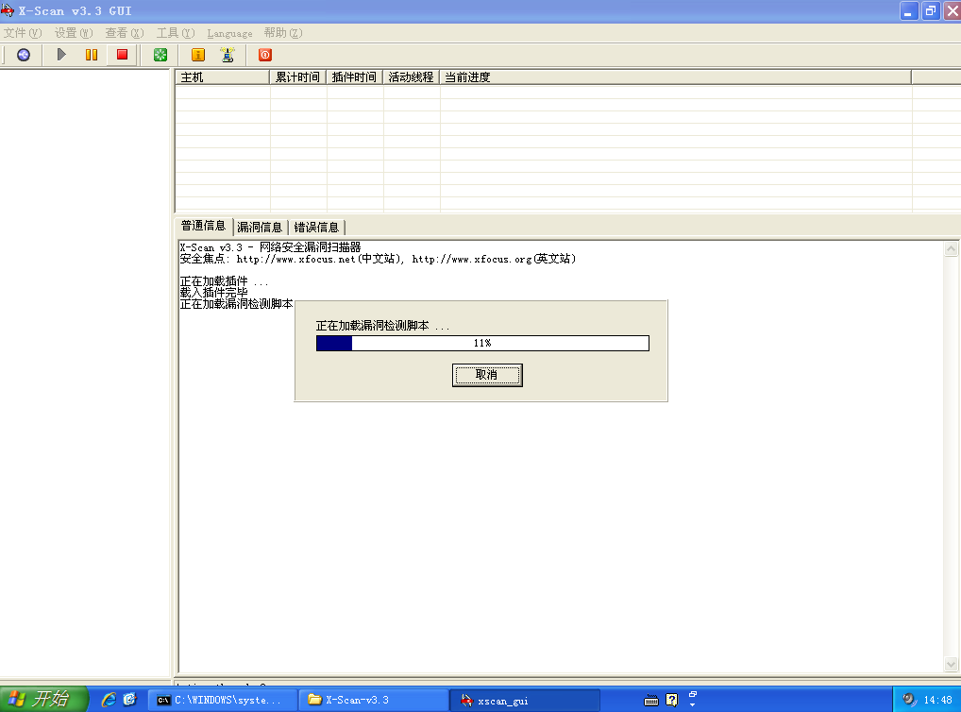
*选做补充实验 网络漏洞扫描器X-Scan应用
图1-17 选择扫描项目 图1-18 开始扫描界面
第二步，选择需要扫描的项目，点击扫描模块可以选择扫描的项目，如图1-17所示：

Slide 109
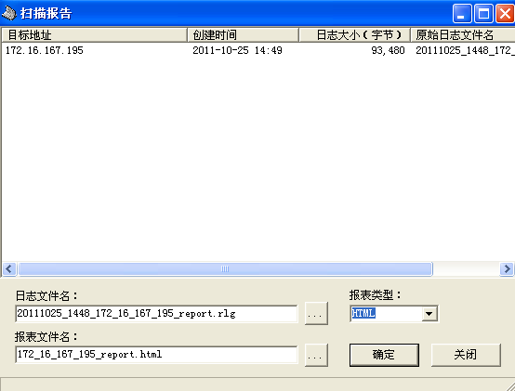
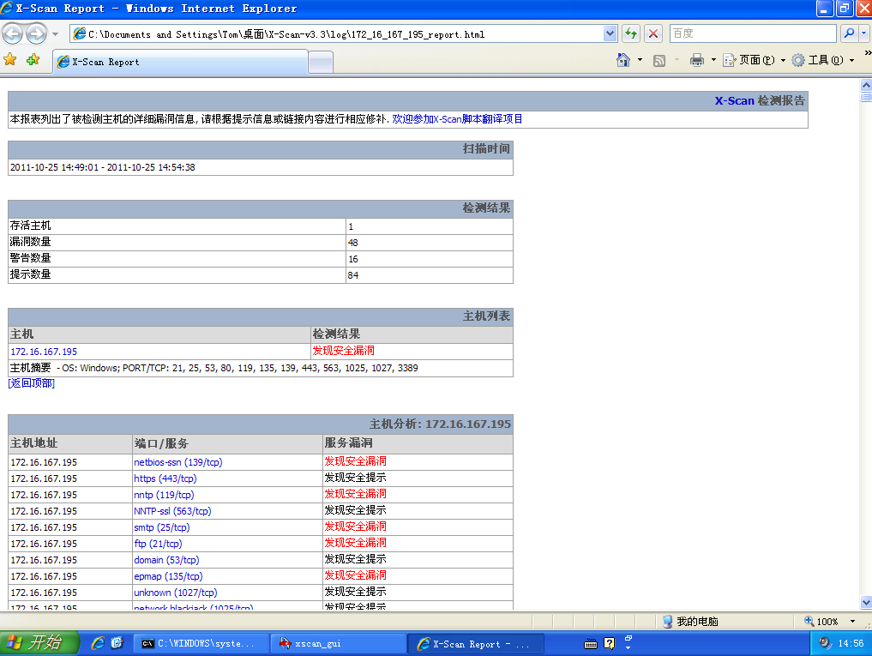
*选做补充实验 网络漏洞扫描器X-Scan应用
图1-19扫描报表内容 图1-20 选择报表类型
第三步，开始扫描，如图1-18。该扫描过程会比较长，需要耐心等待，并思考各种漏洞的含义。扫描结束后自动生成检测报告，点击“查看”，选择检测报表为HTML格式，如图1-19。

